Slide 1

Оценивание влияния информационных технологий на эффективность производственных систем: проблема и подходы к ее решению
Гейда Александр Сергеевич,
доктор технических наук, главный научный сотрудник,
лаборатория Прикладной информатики и проблем информатизации общества СПИИРАН СПб ФИЦ РАН
Notes:
Актуальности, результатах и перспективах исследования, как часть научного направления исследования использования ИТ на основе математических моделей и методов

Slide 2

Актуальность исследования использования информации в деятельности с опорой на математические модели и методы.
Направления формализации использования информации.
Роль информации и информационных технологий в природе и обществе.
Постановки формальных задач исследования использования информации.
Проблема исследования информации и информационных технологий с применением математических моделей и методов
Направления исследований информации и информационных технологий в деятельности, природе и обществе
Возможный теоретический инструментарий исследования
Notes:
Актуальность исследований. Обширность предметной области.
Деятельность человека и мир в целом
Производственные системы, как пример систем, реализующих предметно-преобразующую деятельность с повсеместным использованием информации
Другие области
Космогония. Стивен Хокинг.
Квантовая механика Constructor theory Дейч Марлетто Гарвард.
Информационные теории жизни.
Информация в теории сознания
Информационная теория управления
Организационное управление
Использование информации и направление ИИ – ИИ как дальнейшее развитие использования информатики и информации
Вывод: Спектр наук в которых целесообразно формализовать использование информации и решать соответствующие Будет, по-видимому, расширяться

Slide 3



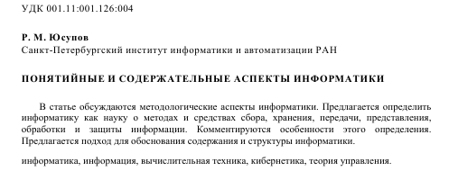
Актуальность исследований. Науки об информации
Информатика – наука о методах и средствах сбора, хранения, передачи , представления, обработки и защиты информации
COMPUTING SCIENCE
COMPUTER SCIENCE
COMPUTER AND INFORMATION SCIENCE
COMPUTATIONAL SCIENCE
INFORMATION SCIENCE
ИНФОРМАТИКА
ИНФОРМАЦИЯ
ИНФОРМАТОЛОГИЯ
НАУКА ОБ ИНФОКОММУНИКАЦИЯХ
ИНФОРМОДИНАМИКА
ИНФОРМАЦИОЛОГИЯ
ИНФОТРОНИКА
ИНФОРМАТИСТИКА
ИНФОРМОЛОГИЯ
ИНФОРМОНОМИЯ
Прикладная информатика – науки, использующие информатику
Notes:
Виды ИТ, наук об информации, фундаментальные аспекты информатики исследованы в трудах Р.М. Юсупова
Так, дано определение информатики, как науки о методах и средствах сбора, хранения, передачи , представления, обработки и защиты информации
В трудах Юсупова, Мусаева выполнен анализ ряда показателей качества использования ИТ
К сожалению, все еще имеется пробел в области формальных моделей и методов, используемых прикладной информатикой. В частности – моделей и методов исп-я информации в технологических, производственных, бизнес системах. Такие М и методы могли бы позволить решать множество практических задач, таких, как весьма актуальные сейчас задачи цифровой трансформации.

Slide 4
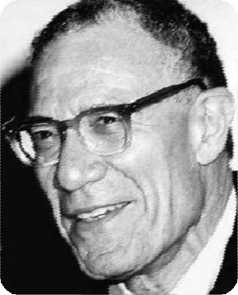

Актуальность исследований. Парадоксы использования информации: мы многое не знаем о результатах использования ИТ
Мы видим компьютерный век везде, кроме
статистики производительности…
Роберт Солоу, MIT, 1987 г.
Solow R.M. We’d Better Watch Out // New York Times Book Review.
1987
Как исследования промышленного сектора, так и сектора услуг (последний в то время
был потребителем 80% инвестиций в ИТ), не
выявили положительного влияния ИТ на
производительность и эффективность компаний.
Профессор (Stanford) Эрик Бринйолфссон, 1993 г.
https://www.brynjolfsson.com/
Brynjolfsson E. The Productivity Paradox of Information Technology:
Review and Assessment // Communications of The ACM. – 1993
Notes:
О существовании таких «БЕЛЫХ ПЯТЕН» в области прикладной информатики свидетельствуют, в частности, все еще наблюдаемые парадоксы ИТ.
Так, до сих пор наблюдаются парадоксы производительности ИТ, наиболее известный из них получил название парадокса Роберта Солоу.
Он был решен для ряда частных случаев, но по прежнему проявляется вновь в новых условиях.

Slide 5

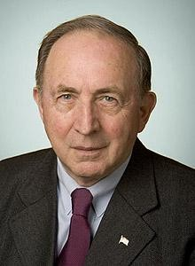
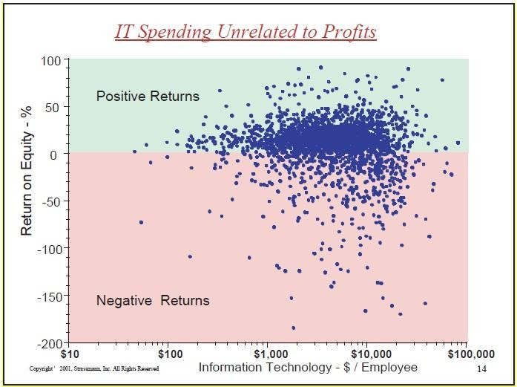
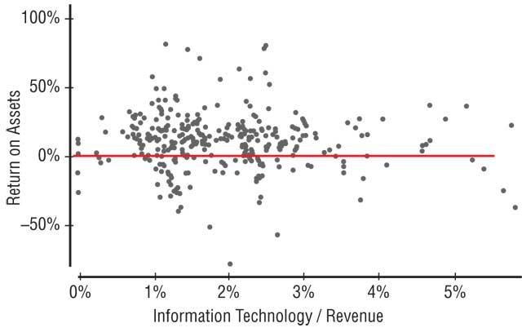
Актуальность исследований. Результаты эмпирических исследований
Пола Страссманна и Дж. Торпа.
Между затратами на ИТ и любыми измерителями экономической эффективности предприятия (Return on Assets (RoA), Economic Value Add (EVA), Return on Equity (RoE)) корреляция не наблюдается (год в год).
https://www.strassmann.com/bio/
Статья «Реферат работ Пола Страссмана» в №1 2011
Notes:
Парадокс нашел дальнейшее отражение в работах Пола Страссмана. Он изучал влияние ИТ не только на производительность труда в экономике, но и на другие показатели.
Многие исследователи пытались объяснить, и во многих случаях это удалось. Оказалось, что ИТ связаны со скоростью и ускорением – инноваций, прогресса, изменений, приспособления, а также с проявлениями возможностей изменений. Однако, не на основе математических моделей.

Slide 6
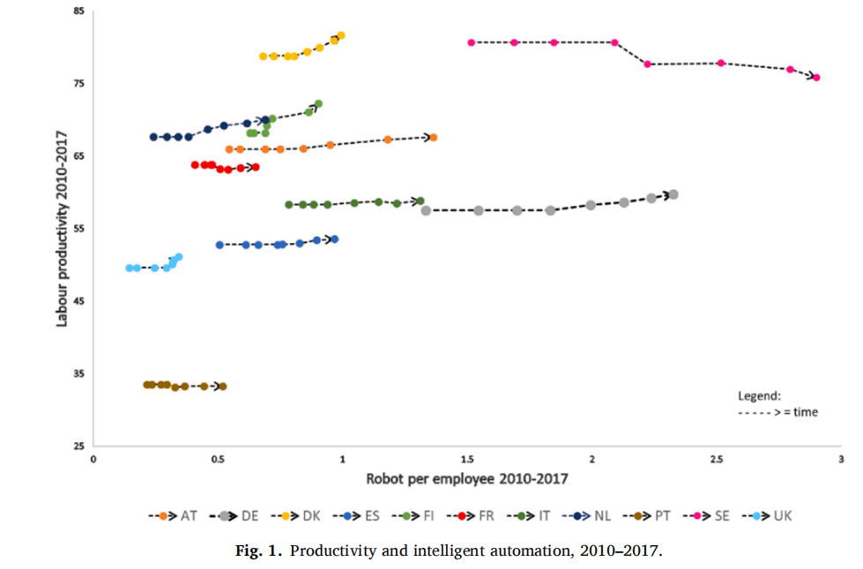
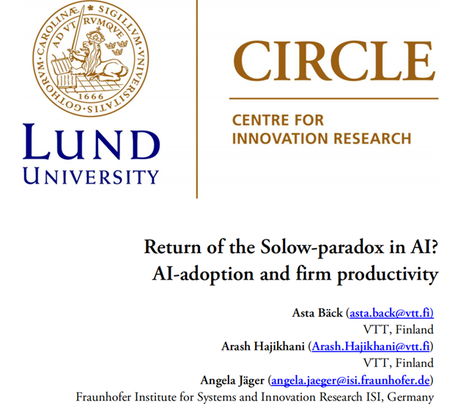
Solow productivity paradox 2.0
Empirical evidence in favor of a positive association between
investment in IT and financial performance is anemic (Stratopoulos).
Capello , Lenzi * , Giovanni Perucca
Notes:
Казалось бы, парадокс разрешен, пусть и для частных случаев.
Однако, в наше время возникли проявления парадокса Солоу, получившие название парадокс Солоу 2.0.
Так, Stratopoulos изучал инвестиции в ИТ и отметил, что наблюдается отсутствие корреляции между тратами на ИТ и результатами инвестиций. Он объяснил ее ошибками в организационном и финансовом управлении.
Capello, Lenzi, and Perucca провели исследование производительности труда по регионам ЕС.
Их вывод – парадокс Солоу как наблюдался, так и наблюдается. Сделан вывод, что это явление может быть объяснено перетоком трудовых ресурсов в секторы с более высокой заработной платой.

Slide 7
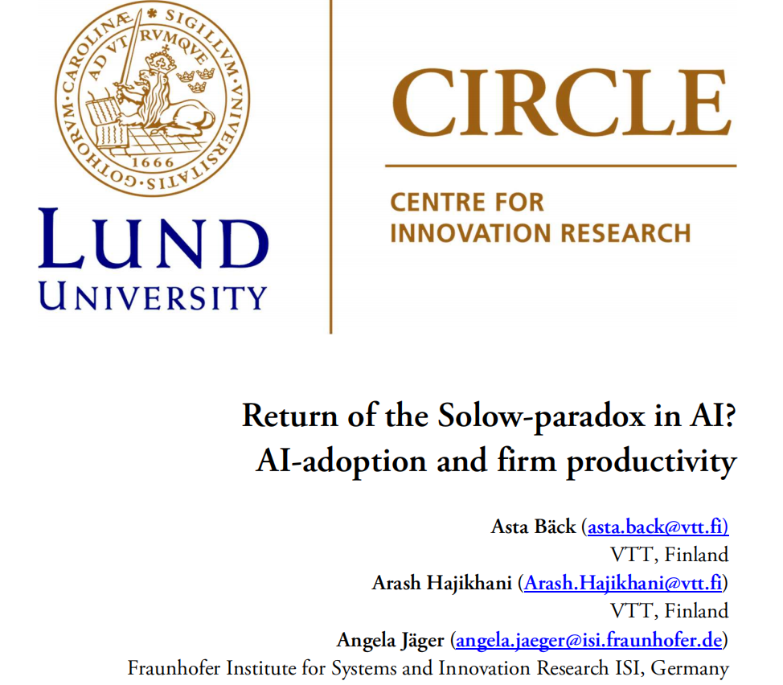

Актуальность исследований. Современные проявления «Парадокса Солоу»
“Solow paradox, which is the combination of high investments in ICT and at the same time, low growth rates in productivity (Solow, 1987). “What this means is that they, like everyone else, are somewhat embarrassed by the fact that what everyone feels to have been a technological revolution, a drastic change in our productive lives, has been accompanied everywhere, including Japan, by a slowing down of productivity growth, not by a step up. You can see the computer age everywhere but in the productivity statistics.”
Abstract: AI-related technologies have become ubiquitous in many business contexts. However, to date empirical accounts of the productivity effects of AI-adoption by firms are scarce. Using Finnish data on job advertisements between 2013 and 2019, we identify job advertisements referring to AI-related skills. Matching this data to productivity data from ORBIS, we estimate the productivity effects of AI related activities in our sample. Our results indicate that AI-adoption increases productivity, with three important qualifications. Firstly, effects are only observable for large firms with more than 499 employees. Secondly, there is evidence that early adopters did not experience productivity increases. This may be interpreted as technological immaturity. Thirdly, we find evidence of delays of least three years between the adoption of AI and ensuing productivity effects (investment delay effect). We argue that our findings on the technological immaturity and the investment delay effect may help explain the so-called AI-related return of the Solow-paradox: I.e. that AI is everywhere except in the productivity statistics.
Закономерности использования информации для получения результатов деятельности?
But at the very least, our evidence suggests that the previously-proposed resolutions of the Solow Paradox need to be critically examined, and that proponents of the technological-discontinuity view need to pro
vide more direct evidence of the IT-induced transformation in the US economy. Prior declarations of the death of the Solow Paradox may have been premature.
(Acemoglu et al., American Economic Review: Papers & Proceedings 2014, 104(5): 394–399
http://dx.doi.org/10.1257/aer.104.5.394
Notes:
И уже в 2023 году парадокс солоу, как говорят, был реинкарнирован.
Теперь уже в отношении использования ИИ. А именно, в НИР группы исследователей из скандинавских стран был выполнен анализ результатов внедрения информационных систем на основе ИИ. Оказалось, что парадокс Солоу по прежнему актуален.
В среднем, не было получено явно выраженных улучшений производительности.
Однако, в больших фирмах и проектах с большими бюджетами рост производительности имелся, и в ряде случаев, значительный.
Наконец, недавняя шумиха вокруг chatGPT и large language models, вызванная опасениями неблагоприятных результатов вызывает возврат к старому вопросу: каковы результаты использования ИТ, почему, как и почему они формируются, как их измерять, предсказывать и организовывать их получение?
Эти результаты лишний раз подтверждают то, что успешное внедрение современных ИТ требует научно обоснованного исследования, в том числе – на математических моделях.

Slide 8
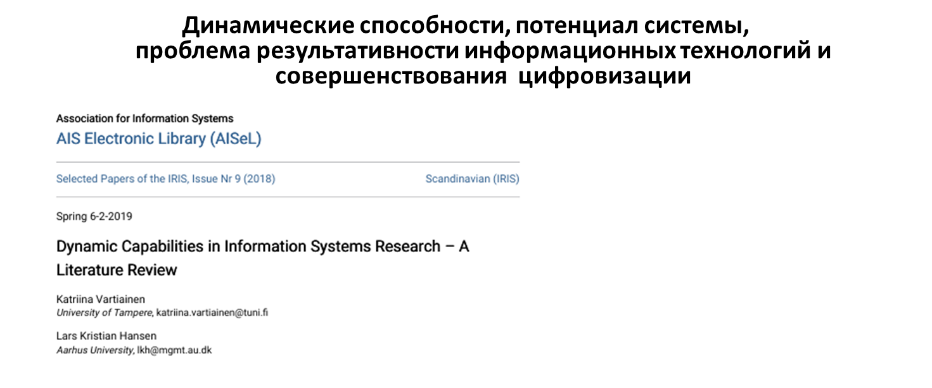

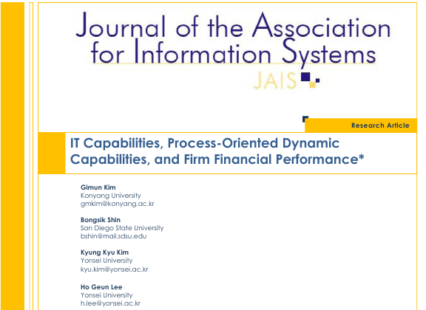
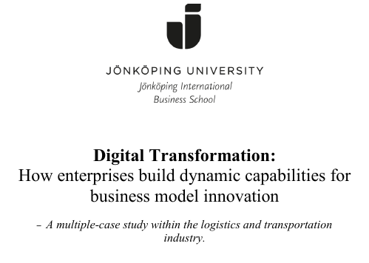

Notes:
Наиболее перспективные решения описанных схематически парадоксов предлагаются на основе ряда современных концептуальных и формальных подходов, среди которых модели и методы теории потенциальных возможностей, динамических возможностей и теории потенциала
Их отличие состоит в рассмотрении изменений функционирования систем при изменении условий функционирования и в рассмотрении реакций функциониорования систем на изменившиеся условия. Эти реакции реализуются на основе использования информации об изменившихся условиях.
Однако, формальных методов исследования разработано по прежнему недостаточно.

Slide 9

New problems related to system behavior change in volatile environments.
(from Managing IT for Innovation Dynamic Capabilities and Competitive Advantage By Mitsuru Kodama, 2021)
Notes:
Literature research conducted shows problems related to various aspects of system behavior change in volatile environments and IT use to organize reactions on changes in such environments are continue to thrive in new forms, such as new problems shown at this slide.

Slide 10
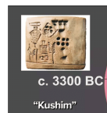
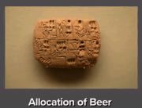
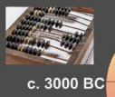
Роль информации в жизни общества
Использование информации привело к становлению человека (речь), как вида, затем – привело к становлению цивилизаций (письмо, счет) и нескольким научно-техническим революциям (вплоть до последней, цифровой революции).
При этом новые способы использования информации людьми каждый раз меняли отношение человека, общества и природы.
Последнее изменение – от «Мы не можем ждать милостей от природы, взять их у нее — наша задача» – к цифровому устойчивому развитию.

Slide 11
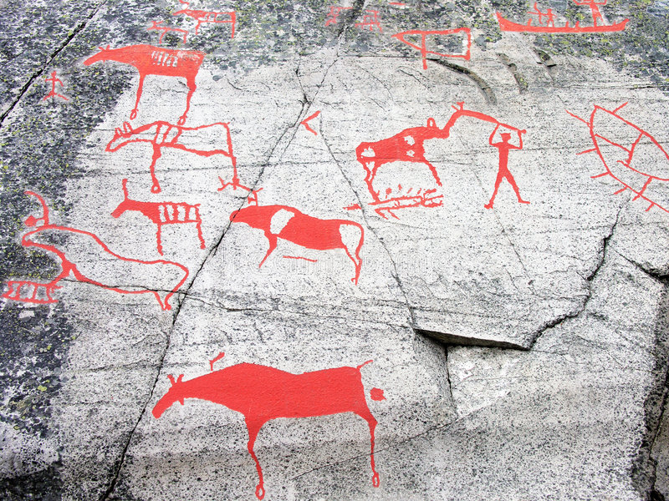
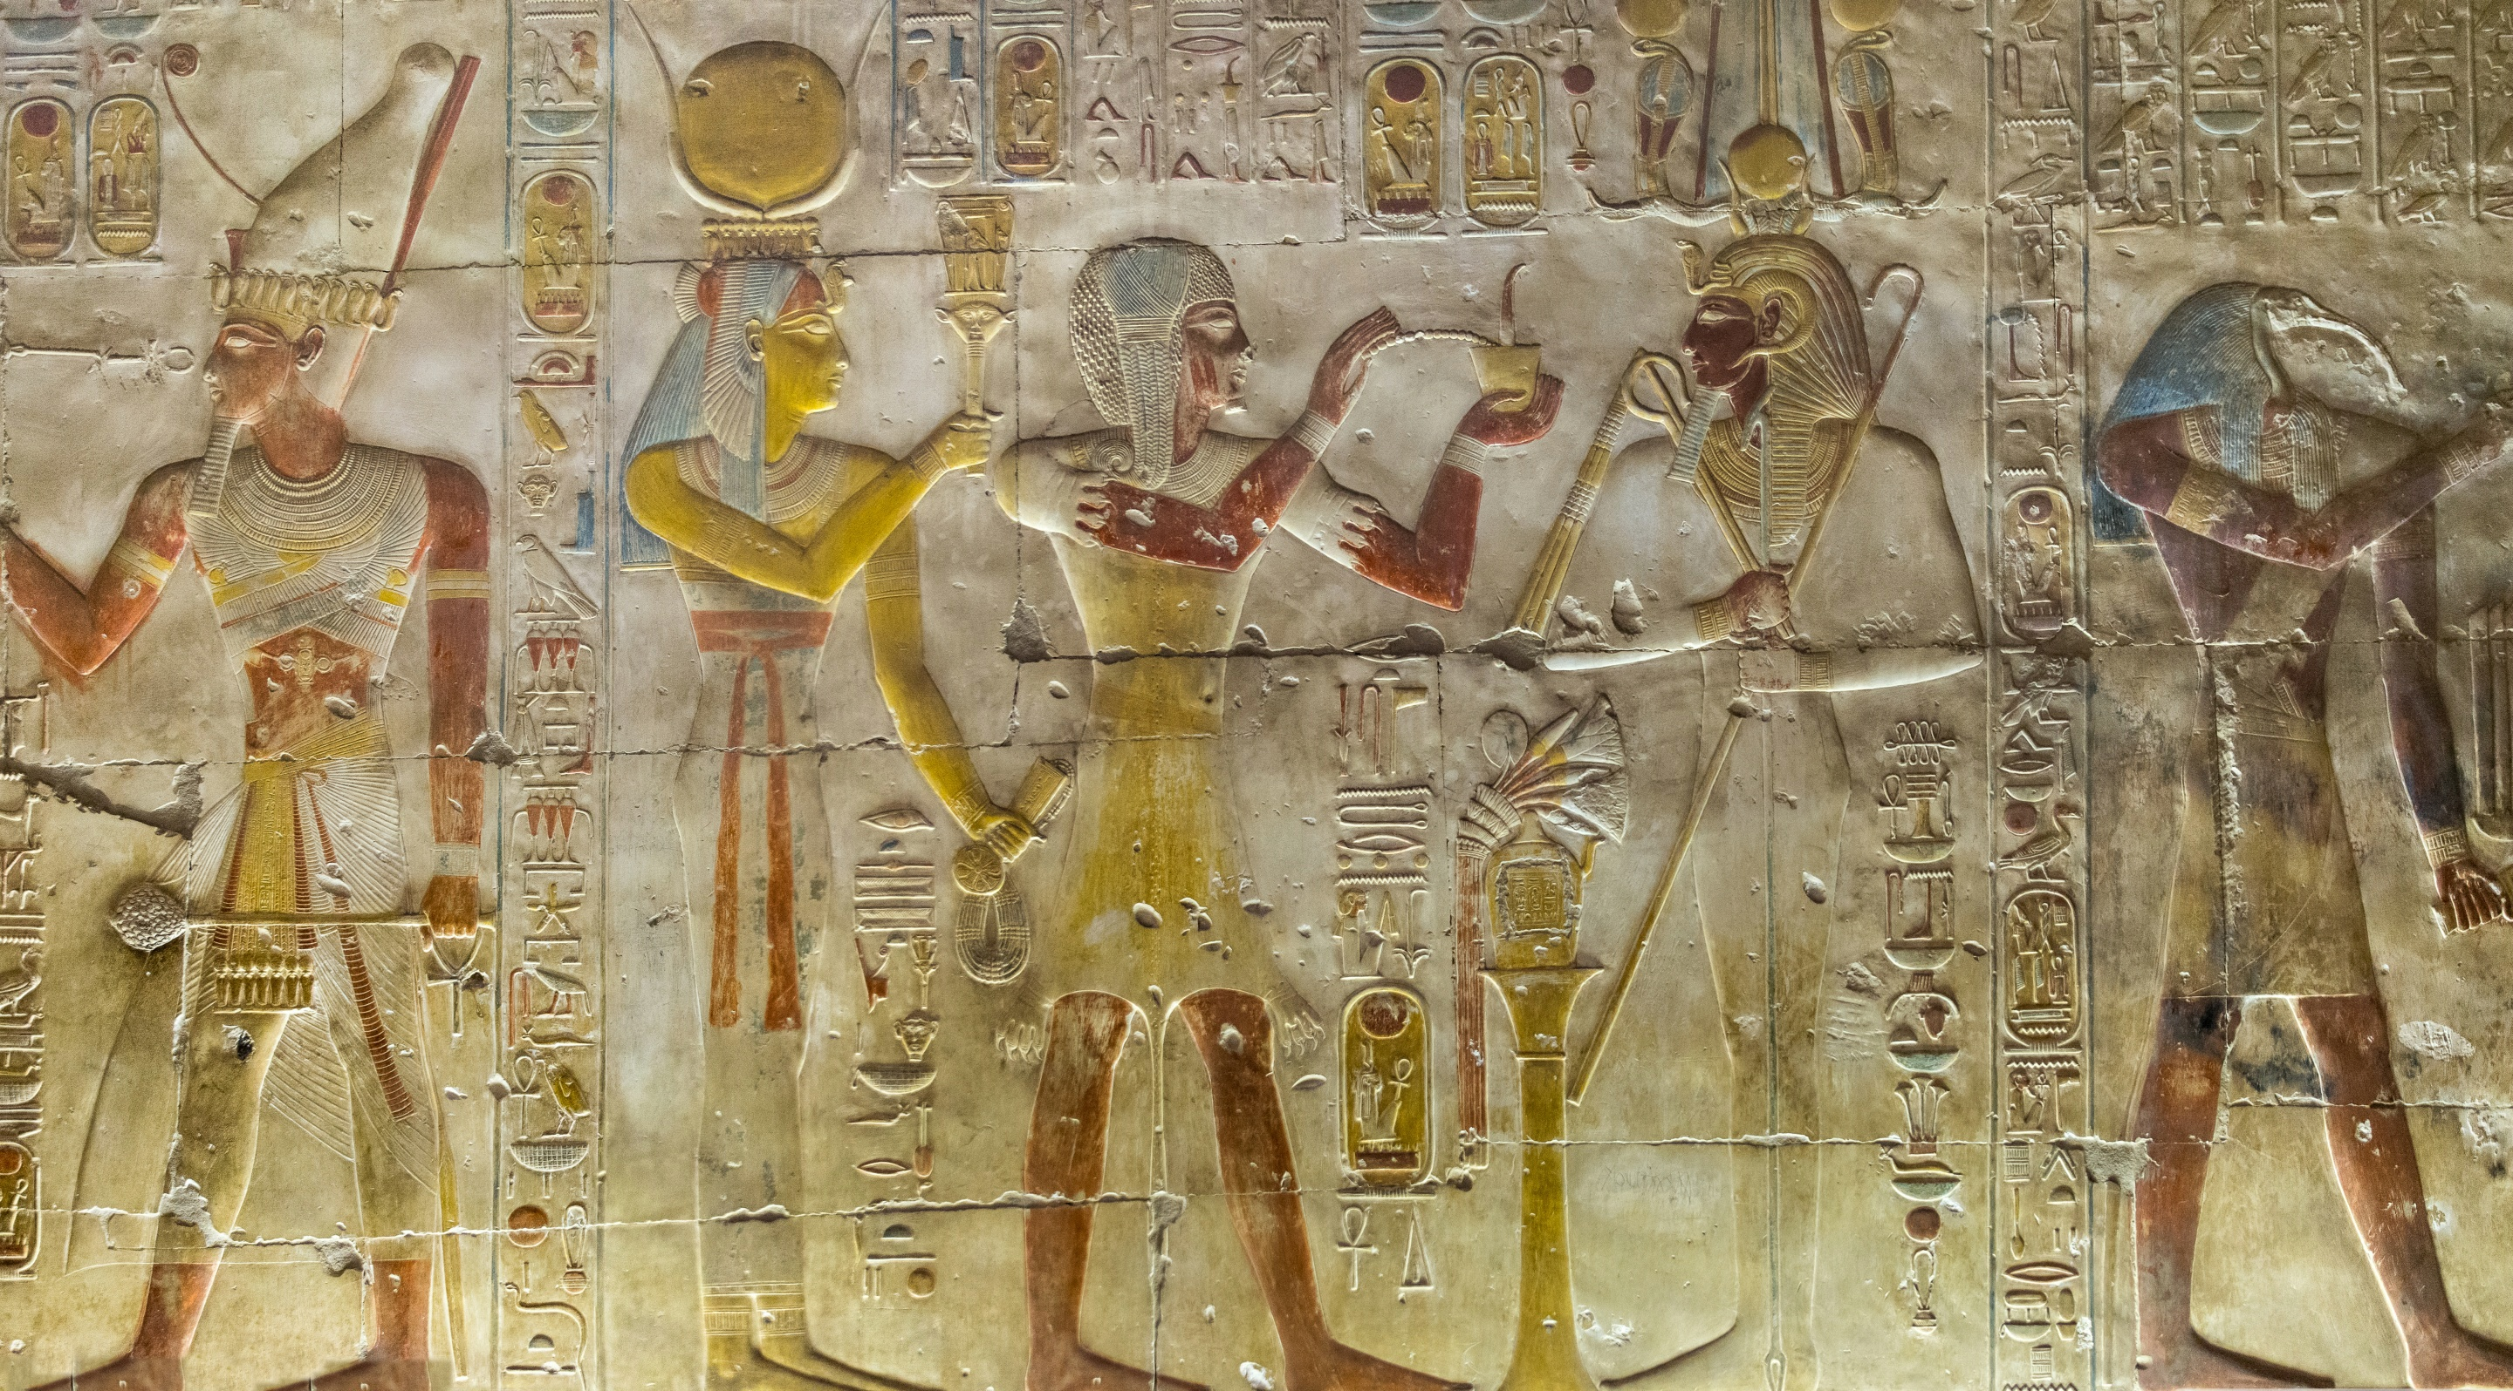
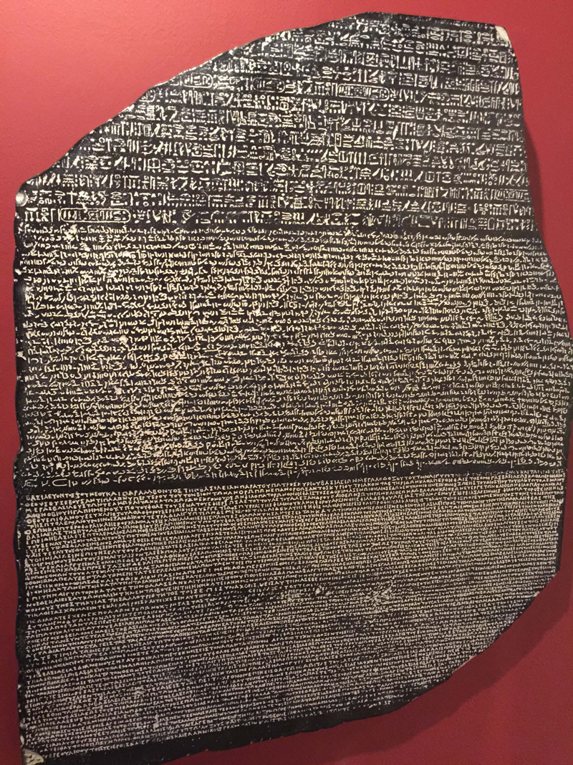


Информация и природа. Что остается в природе от цивилизаций?
Информация – главный актив человечества.
Однако, знаем ли мы точно, что это такое и каковы законы ее преобразований?
И знаем ли мы законы использования информации в деятельности человека и взаимодействия человека со средой?

Slide 12

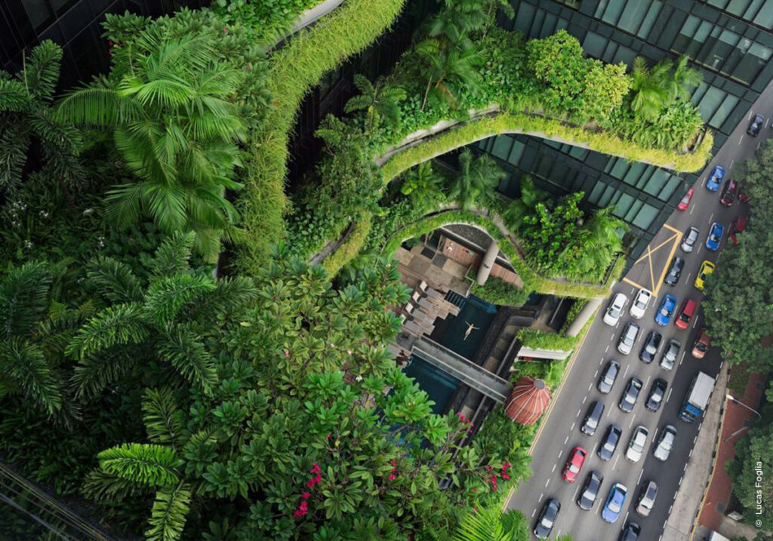
Проблема «экологического агностицизма»
Notes:
Many researchers agree that information role in human activity is in driving progress and supporting changes of various levels in activity and in performing cognition for organization of activity.
But it is important to note that information cannot change the laws of nature that govern the cause-and-effect relations regulating the inputs and outputs of our physical activity.
It may only help to choose different or to find new cause -and-effect relations applicable.
Therefore, productivity, which is defined by these cause-and-effect relations application, can not be used as reliable measure of progress and high-level change or cognition due to information application.
The literature shows that many problems of various theories shown at the left are related to various aspects of activity and system change due to the use of information and knowledge.
One formal way to represent the relationships between action, knowledge, and information is through the Leontiev-Vygotsky Engeström triangles of activity theory, which can be variated to represent the use of information and knowledge in human action and its changes.
However, it is important to note that the results of activity theory known so far as well as results of other theories shown are not formal enough to allow for predictive mathematical modeling.

Slide 13
В начале. Было слово (Λόγος). п.1 пар 1. кн.1. (От Иоанна)
Теос (Θεὸς) и Логос (Λόγος)
Мемра — арамейский термин, связанный с ивритским словом אמר), ) произносимым как амаир, что означает слово, указ или речь. Иногда вместо мемра используется еврейское слово דבר), ), произносимое как дебаир, которое также означает слово, а также дело, вещь, вопрос.
Йоханана – 1 глава
1 В начале было Слово, и Слово было у Элоhим, и Слово изрек Элоhим.
2 Оно было у Элоhим в начале.
3 Всё существующее произошло через него (слово), и без него не существовало ничто из сотворённого.
4 В нём была жизнь, и эта жизнь была светом человечества.
5 Свет светит во тьме, и тьма не поглотила его.
Берейшит [В начале]
Берейшит — 1 глава
1 В начале сотворения Элоhим неба и земли,
2 Мир был безвидным и необитаем. Мрак покрывал (водную) пучину, а поверхность вод трепетала от дыхания Элоhим.
3 И сказал Элоhим: «Да будет свет». И стал свет.
Notes:
The current situation is highly unusual when we compare our ability to predict the results of our activities, such as space missions, with our inability to predict the results of information use in human action. And this is what would solve the Solow Paradox.
It is even more disturbing when we consider the tremendous role of information technologies in human life.
Indeed, our appearance as a species is the result of IT, as our ability to speak and think distinguishes us from other species. The first sentence in the Old Testament can be considered a system theoretic and cybernetic statement about the true role of IT: 'In the beginning, there was the word.'
However, we still struggle to properly manage and measure the impact of our words on our activities. Multiple technical revolutions, including the latest digital one, have been related to IT, and we have reached a point where we can measure and manage most aspects of such complex activities as spaceflights with predictive mathematical models. Yet, we still do not know how to measure the use of IT in our activities with mathematical models.
But, our languages and the use of IT by humans are inherently related to our activities and are impossible without each other.
For example, the first recorded individual in history, Kushim, who lived in Mesopotamia over 5,000 years ago, left behind bookkeeping records necessary for organized activities.
Other records, such as the beer allocation recipes from roughly the same time period, contain valuable technological knowledge still useful today.
Around the same time, the first devices for processing numbers appeared, such as the abacus. All of these cases are related to the use of information for practice.
But despite over 5,000 years of progress, we still speak about the Solow Paradox and struggle to measure information use with mathematical models.
Yet, it is easy for us to build mathematical models of travel to Mars.

Slide 14
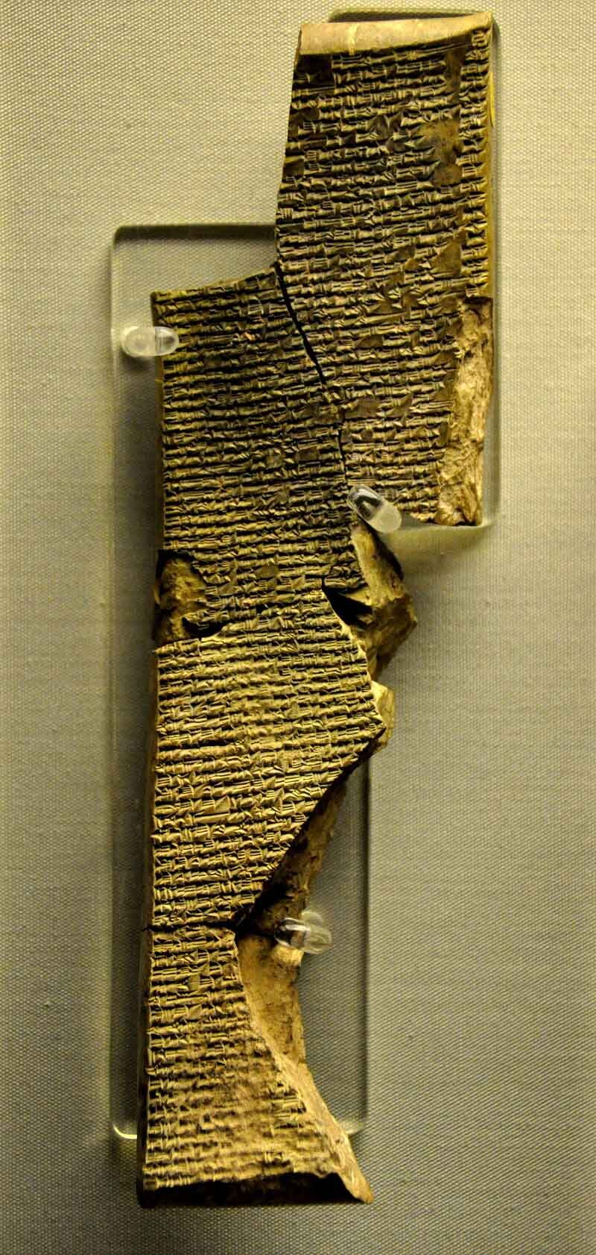
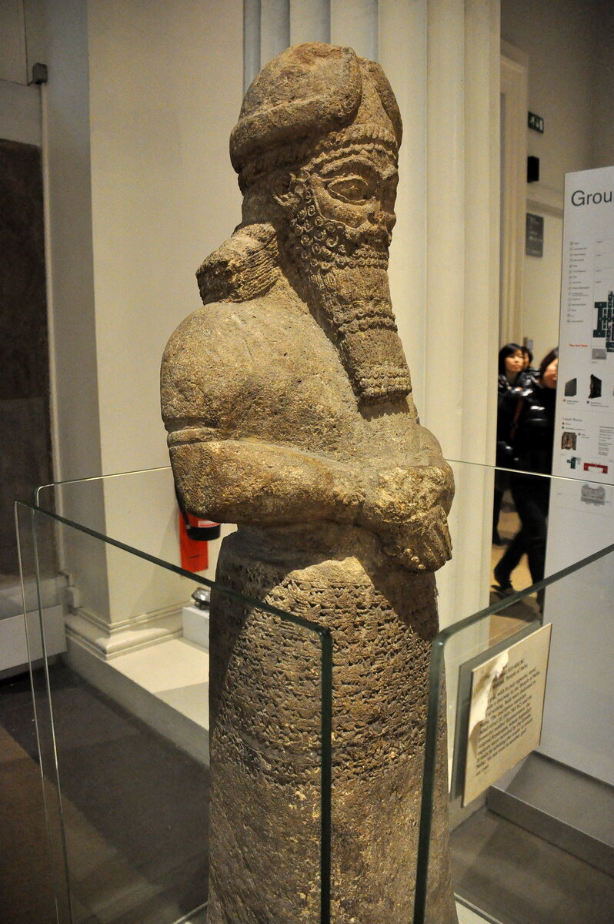
“В начале.” Шумерский миф творения.
Название «Энума Элиш» происходит от первых слов поэмы^{[1]}:
e – nu - ma e - li
а полная строчка выглядит и читается так^{[2]}:
e–nu–ma e-lish la na-bu -ú shá-ma-mu
enüma elish lä nabû shamämü -
'When above heaven was not (yet) named' – «Когда вверху не названо небо»^{[3]}
Набу (Nabū, на классическом сирийском: ܢܒܘ, библ. небо) – древнее месопотамское языческое божество, покровитель литературы, науки, писцов, бог мудрецов, бог – оракул, божественный писец. Зороастризм – тир. Также тот (Египет), меркурий, аполлон (Греция, Рим)
Notes:
The current situation is highly unusual when we compare our ability to predict the results of our activities, such as space missions, with our inability to predict the results of information use in human action. And this is what would solve the Solow Paradox.
It is even more disturbing when we consider the tremendous role of information technologies in human life.
Indeed, our appearance as a species is the result of IT, as our ability to speak and think distinguishes us from other species. The first sentence in the Old Testament can be considered a system theoretic and cybernetic statement about the true role of IT: 'In the beginning, there was the word.'
However, we still struggle to properly manage and measure the impact of our words on our activities. Multiple technical revolutions, including the latest digital one, have been related to IT, and we have reached a point where we can measure and manage most aspects of such complex activities as spaceflights with predictive mathematical models. Yet, we still do not know how to measure the use of IT in our activities with mathematical models.
But, our languages and the use of IT by humans are inherently related to our activities and are impossible without each other.
For example, the first recorded individual in history, Kushim, who lived in Mesopotamia over 5,000 years ago, left behind bookkeeping records necessary for organized activities.
Other records, such as the beer allocation recipes from roughly the same time period, contain valuable technological knowledge still useful today.
Around the same time, the first devices for processing numbers appeared, such as the abacus. All of these cases are related to the use of information for practice.
But despite over 5,000 years of progress, we still speak about the Solow Paradox and struggle to measure information use with mathematical models.
Yet, it is easy for us to build mathematical models of travel to Mars.

Slide 15
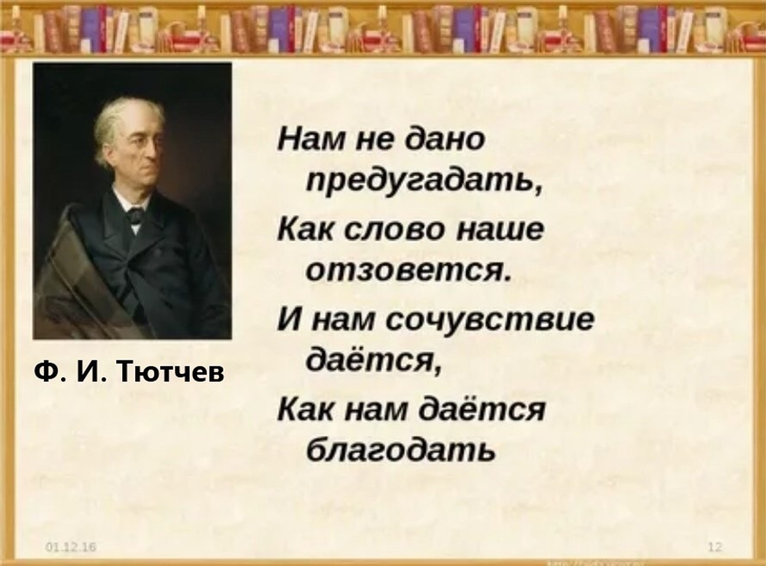
Notes:
It is interesting to note that the problem of measuring the results of data, information, and knowledge application for system functioning has existed in various forms for almost half a century.
The first known formulation of this problem is probably Nobel Prize Laureate Robert Solow's formulation, known as the "Solow Paradox."Solow's formulation is: "You can see the computer age everywhere but in the productivity statistics,".
For example, Eric Brynjolfsson at MIT has researched similar problems for a long time. It has been shown that we do not measure the property that IT use changes, we misuse and mismanage its use, and we do not use the right means to measure it, leading to a mismeasurement of IT use.
Nevertheless, similar problems are reformulated again and again.As an example, the graph on the right shows data collected recently by Goldman Sachs, which displays changes in labor productivity over the years. Interestingly, in recent years, there has been a paradox 2.0, where there was productivity growth in the 2000s, but it has since slowed down.

Slide 16
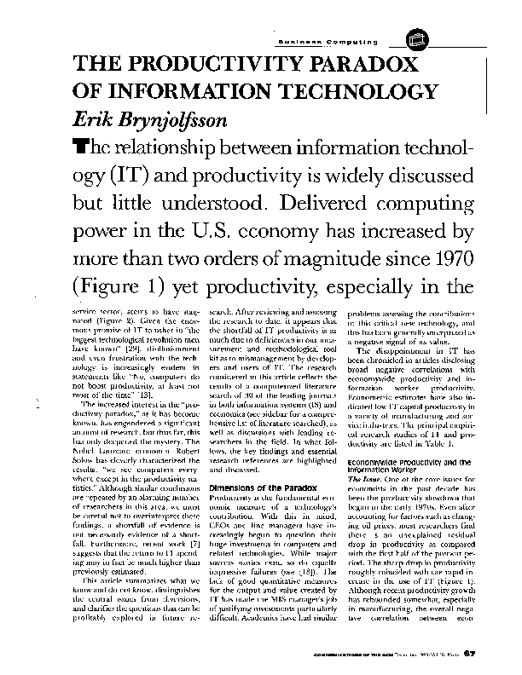
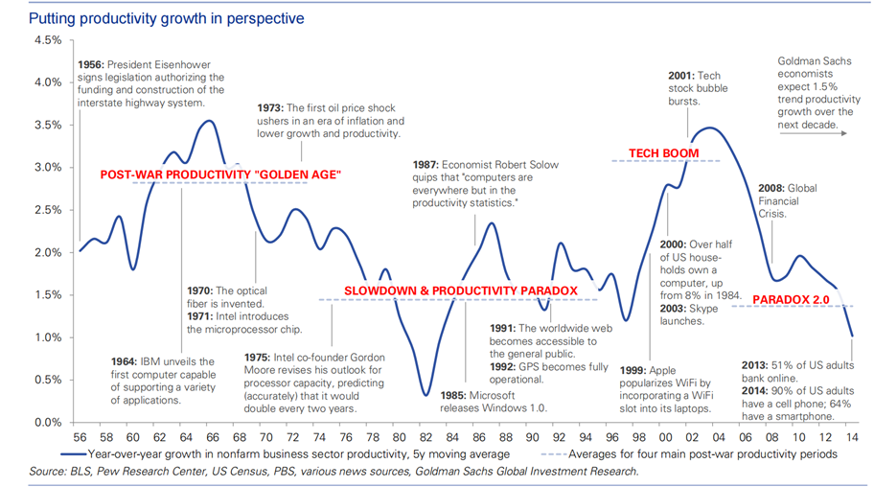
Проблема измерения и предсказания результатов использования информации
This problem has been known for a long time and has taken various forms, from the "Solow Productivity Paradox" (left, 1987, center, 1970-s) to the "AI Paradox in 2023“ (right).
“Solow paradox, which is the combination of high investments in ICT and at the same time, low growth rates in productivity (Solow, 1987). “What this means is that they, like everyone else, are somewhat embarrassed by the fact that what everyone feels to have been a technological revolution, a drastic change in our productive lives, has been accompanied everywhere, including Japan, by a slowing down of productivity growth, not by a step up. You can see the computer age everywhere but in the productivity statistics.”
Notes:
It is interesting to note that the problem of measuring the results of data, information, and knowledge application for system functioning has existed in various forms for almost half a century.
The first known formulation of this problem is probably Nobel Prize Laureate Robert Solow's formulation, known as the "Solow Paradox."Solow's formulation is: "You can see the computer age everywhere but in the productivity statistics,".
For example, Eric Brynjolfsson at MIT has researched similar problems for a long time. It has been shown that we do not measure the property that IT use changes, we misuse and mismanage its use, and we do not use the right means to measure it, leading to a mismeasurement of IT use.
Nevertheless, similar problems are reformulated again and again.As an example, the graph on the right shows data collected recently by Goldman Sachs, which displays changes in labor productivity over the years. Interestingly, in recent years, there has been a paradox 2.0, where there was productivity growth in the 2000s, but it has since slowed down.

Slide 17
Научный задел.
Исследования использования информации
отечественными и зарубежными учеными
Notes:
It is interesting to note that the problem of measuring the results of data, information, and knowledge application for system functioning has existed in various forms for almost half a century.
The first known formulation of this problem is probably Nobel Prize Laureate Robert Solow's formulation, known as the "Solow Paradox."Solow's formulation is: "You can see the computer age everywhere but in the productivity statistics,".
For example, Eric Brynjolfsson at MIT has researched similar problems for a long time. It has been shown that we do not measure the property that IT use changes, we misuse and mismanage its use, and we do not use the right means to measure it, leading to a mismeasurement of IT use.
Nevertheless, similar problems are reformulated again and again.As an example, the graph on the right shows data collected recently by Goldman Sachs, which displays changes in labor productivity over the years. Interestingly, in recent years, there has been a paradox 2.0, where there was productivity growth in the 2000s, but it has since slowed down.

Slide 18
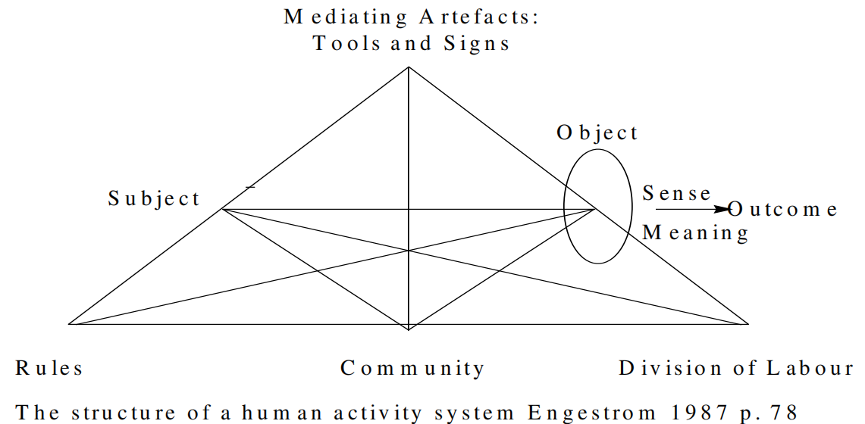
Activity Theory
Situated Action theory
Human-Computer Interaction
Situated Action theory
Dynamic Decision making
Dynamic Cognition
Distributed Cognition
Distributed Intelligence
Artificial Activity Twins
AutoGPT
Leontiev-Vygotsky Engeström activity triangles
Activity means (incl. mashines)
-
Subject of Activity
Object of Activity
Motives, Goals, Results
Notes:
Many researchers agree that information role in human activity is in driving progress and supporting changes of various levels in activity and in performing cognition for organization of activity.
But it is important to note that information cannot change the laws of nature that govern the cause-and-effect relations regulating the inputs and outputs of our physical activity.
It may only help to choose different or to find new cause -and-effect relations applicable.
Therefore, productivity, which is defined by these cause-and-effect relations application, can not be used as reliable measure of progress and high-level change or cognition due to information application.
The literature shows that many problems of various theories shown at the left are related to various aspects of activity and system change due to the use of information and knowledge.
One formal way to represent the relationships between action, knowledge, and information is through the Leontiev-Vygotsky Engeström triangles of activity theory, which can be variated to represent the use of information and knowledge in human action and its changes.
However, it is important to note that the results of activity theory known so far as well as results of other theories shown are not formal enough to allow for predictive mathematical modeling.

Slide 19
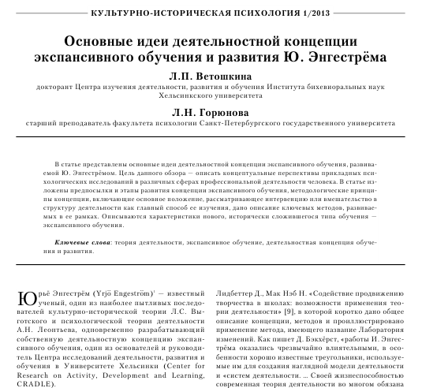
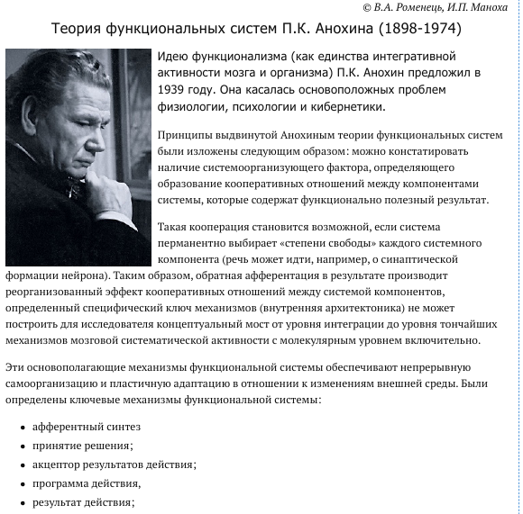
Notes:
Literature research conducted shows problems related to various aspects of system behavior change in volatile environments and IT use to organize reactions on changes in such environments are continue to thrive in new forms, such as new problems shown at this slide.

Slide 20
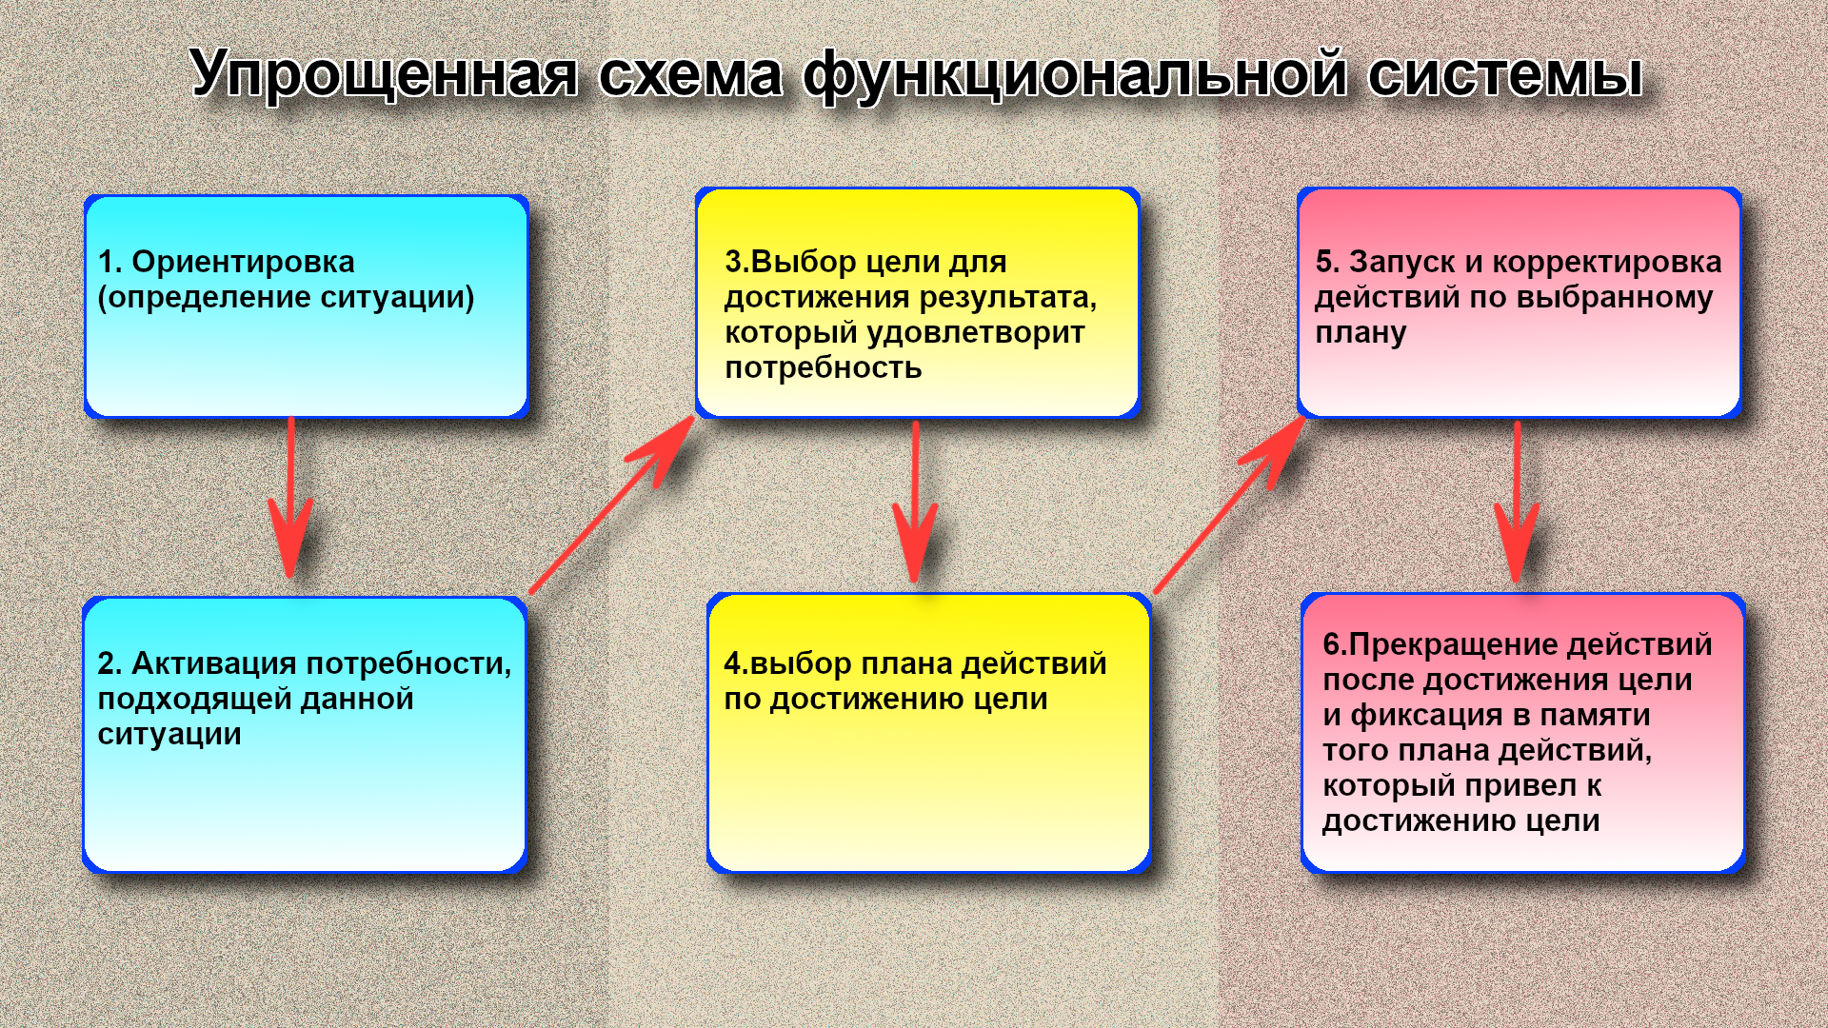
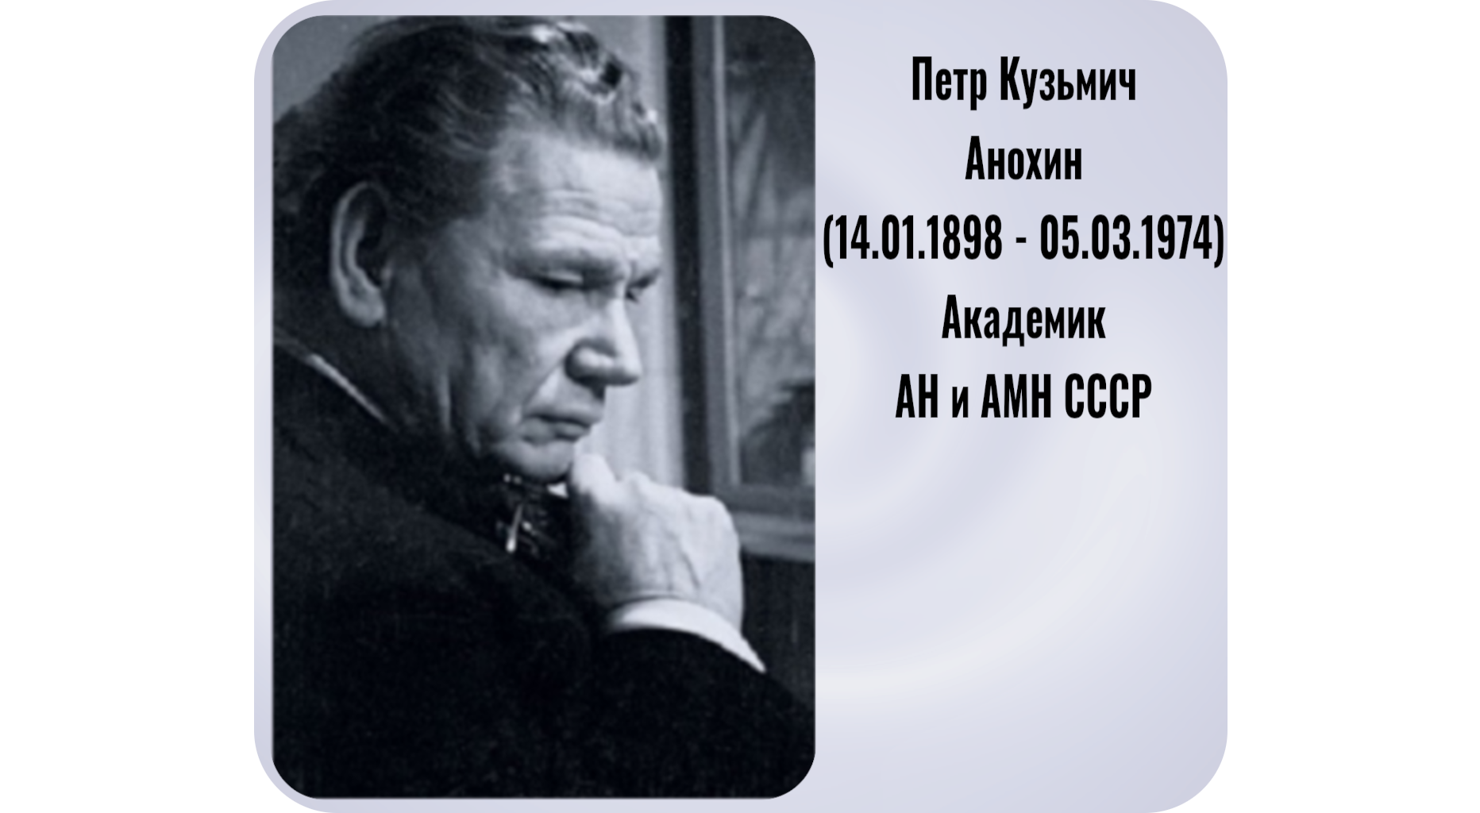
Notes:
Many researchers agree that information role in human activity is in driving progress and supporting changes of various levels in activity and in performing cognition for organization of activity.
But it is important to note that information cannot change the laws of nature that govern the cause-and-effect relations regulating the inputs and outputs of our physical activity.
It may only help to choose different or to find new cause -and-effect relations applicable.
Therefore, productivity, which is defined by these cause-and-effect relations application, can not be used as reliable measure of progress and high-level change or cognition due to information application.
The literature shows that many problems of various theories shown at the left are related to various aspects of activity and system change due to the use of information and knowledge.
One formal way to represent the relationships between action, knowledge, and information is through the Leontiev-Vygotsky Engeström triangles of activity theory, which can be variated to represent the use of information and knowledge in human action and its changes.
However, it is important to note that the results of activity theory known so far as well as results of other theories shown are not formal enough to allow for predictive mathematical modeling.

Slide 21

Возникновение жизни на Земле и происхождение человека трактуются как результат эволюции кодированной информации. Рассматриваются основные информационные понятия: код, элемент, система, пространство, среда. Коротко описываются свойства кодированной информации и перечисляются основные действия, выполняемые над этой информацией. Предлагается один из возможных вариантов протекания информационного эволюционного процесса, начиная от первых логических элементов и информационных кодов и кончая естественными разумными системами и "настоящим" искусственным интеллектом. Книга может быть полезна широкому кругу исследователей, занимающихся информационными системами эволюции.
Notes:
It is interesting to note that the problem of measuring the results of data, information, and knowledge application for system functioning has existed in various forms for almost half a century.
The first known formulation of this problem is probably Nobel Prize Laureate Robert Solow's formulation, known as the "Solow Paradox."Solow's formulation is: "You can see the computer age everywhere but in the productivity statistics,".
For example, Eric Brynjolfsson at MIT has researched similar problems for a long time. It has been shown that we do not measure the property that IT use changes, we misuse and mismanage its use, and we do not use the right means to measure it, leading to a mismeasurement of IT use.
Nevertheless, similar problems are reformulated again and again.As an example, the graph on the right shows data collected recently by Goldman Sachs, which displays changes in labor productivity over the years. Interestingly, in recent years, there has been a paradox 2.0, where there was productivity growth in the 2000s, but it has since slowed down.

Slide 22

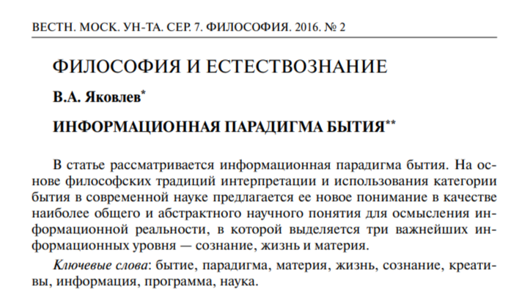
Notes:
It is interesting to note that the problem of measuring the results of data, information, and knowledge application for system functioning has existed in various forms for almost half a century.
The first known formulation of this problem is probably Nobel Prize Laureate Robert Solow's formulation, known as the "Solow Paradox."Solow's formulation is: "You can see the computer age everywhere but in the productivity statistics,".
For example, Eric Brynjolfsson at MIT has researched similar problems for a long time. It has been shown that we do not measure the property that IT use changes, we misuse and mismanage its use, and we do not use the right means to measure it, leading to a mismeasurement of IT use.
Nevertheless, similar problems are reformulated again and again.As an example, the graph on the right shows data collected recently by Goldman Sachs, which displays changes in labor productivity over the years. Interestingly, in recent years, there has been a paradox 2.0, where there was productivity growth in the 2000s, but it has since slowed down.

Slide 23
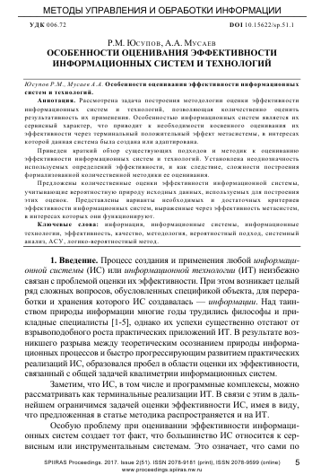

23

Slide 24
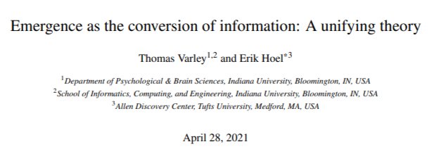
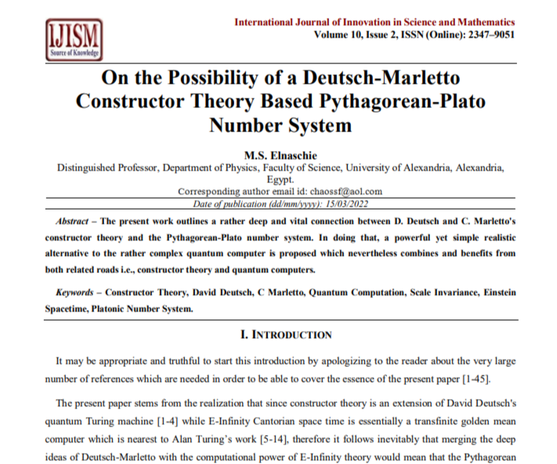
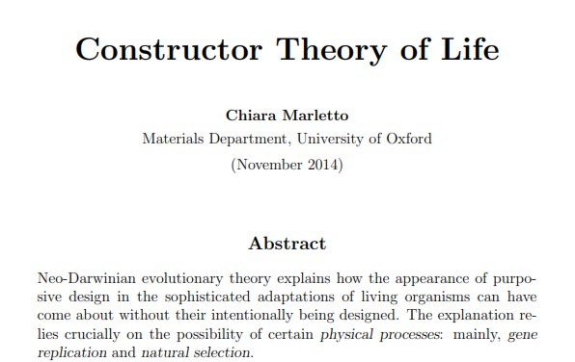
24
Notes:
It is interesting to note that the problem of measuring the results of data, information, and knowledge application for system functioning has existed in various forms for almost half a century.
The first known formulation of this problem is probably Nobel Prize Laureate Robert Solow's formulation, known as the "Solow Paradox."Solow's formulation is: "You can see the computer age everywhere but in the productivity statistics,".
For example, Eric Brynjolfsson at MIT has researched similar problems for a long time. It has been shown that we do not measure the property that IT use changes, we misuse and mismanage its use, and we do not use the right means to measure it, leading to a mismeasurement of IT use.
Nevertheless, similar problems are reformulated again and again.As an example, the graph on the right shows data collected recently by Goldman Sachs, which displays changes in labor productivity over the years. Interestingly, in recent years, there has been a paradox 2.0, where there was productivity growth in the 2000s, but it has since slowed down.

Slide 25
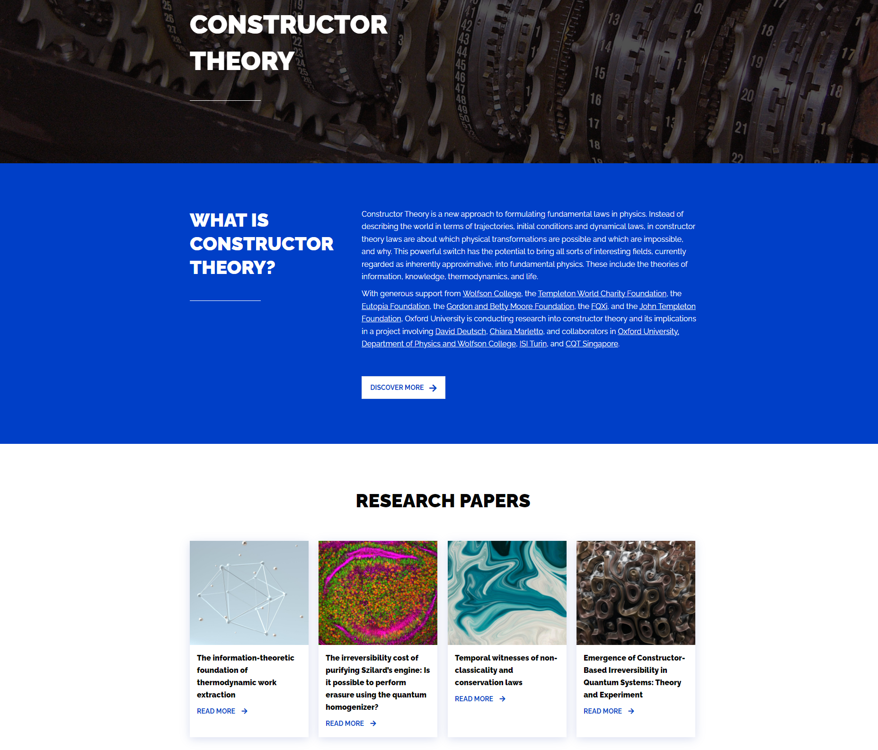
25

Slide 26
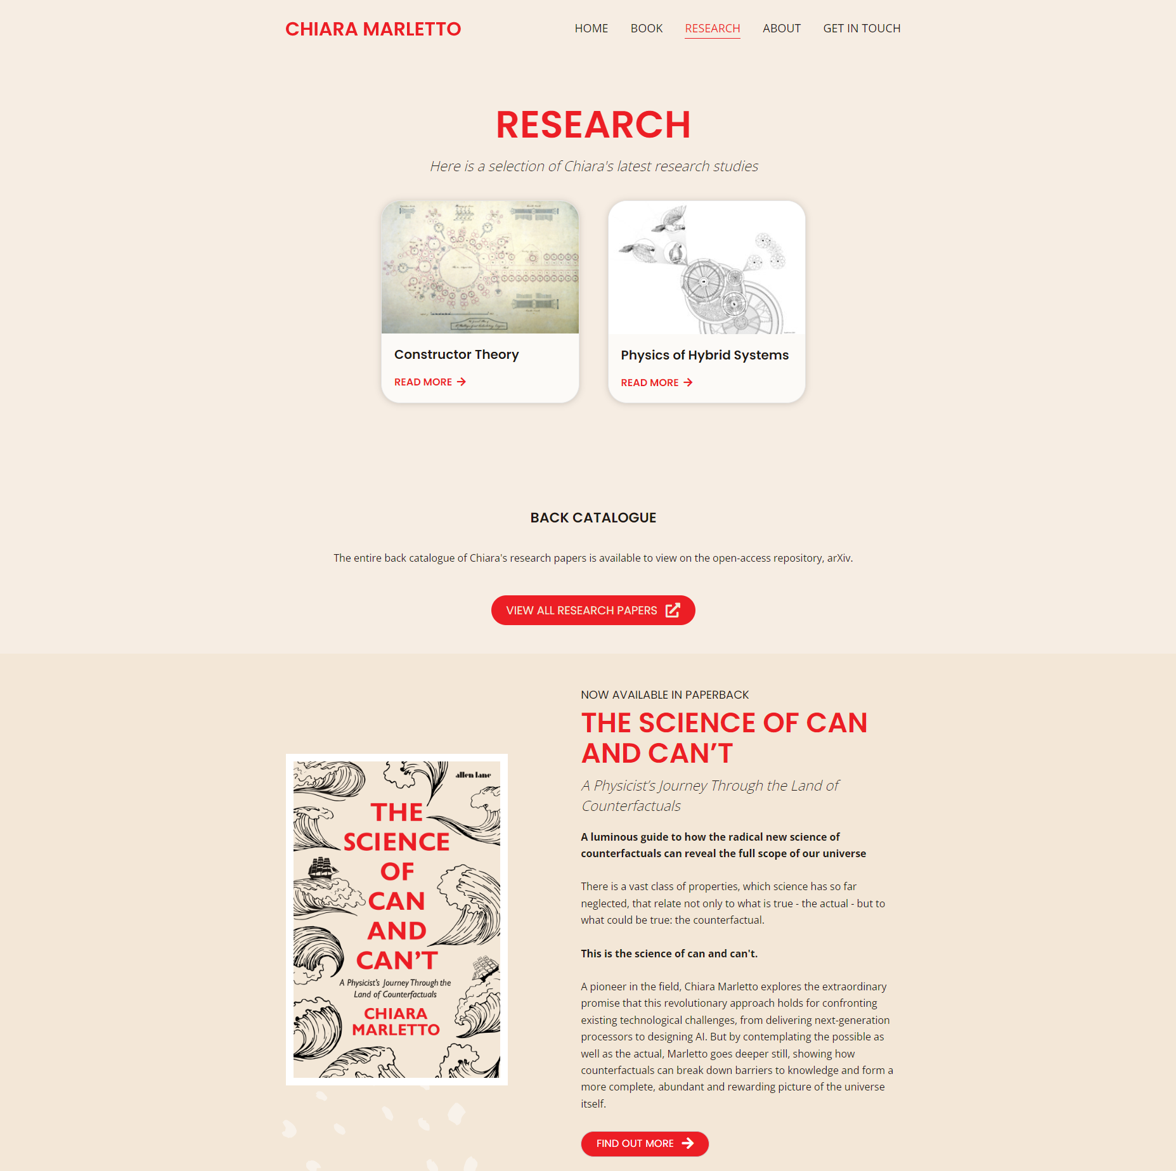
26
Constructor theory

Slide 27
27
Notes:
It is interesting to note that the problem of measuring the results of data, information, and knowledge application for system functioning has existed in various forms for almost half a century.
The first known formulation of this problem is probably Nobel Prize Laureate Robert Solow's formulation, known as the "Solow Paradox."Solow's formulation is: "You can see the computer age everywhere but in the productivity statistics,".
For example, Eric Brynjolfsson at MIT has researched similar problems for a long time. It has been shown that we do not measure the property that IT use changes, we misuse and mismanage its use, and we do not use the right means to measure it, leading to a mismeasurement of IT use.
Nevertheless, similar problems are reformulated again and again.As an example, the graph on the right shows data collected recently by Goldman Sachs, which displays changes in labor productivity over the years. Interestingly, in recent years, there has been a paradox 2.0, where there was productivity growth in the 2000s, but it has since slowed down.

Slide 28
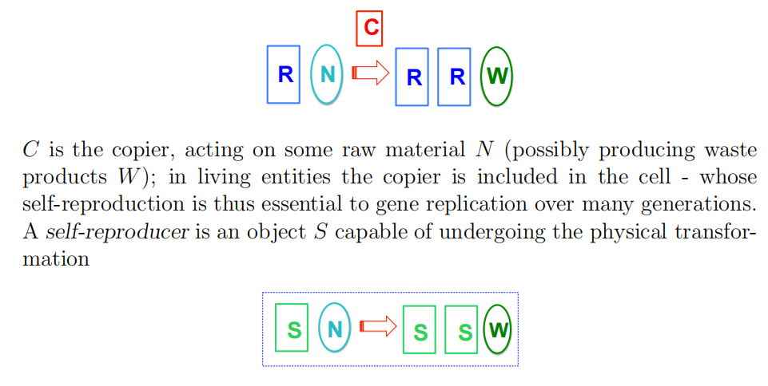
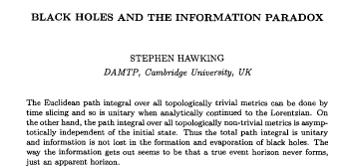
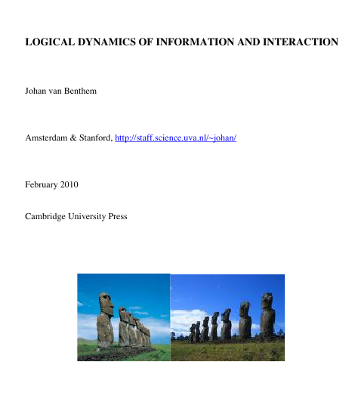

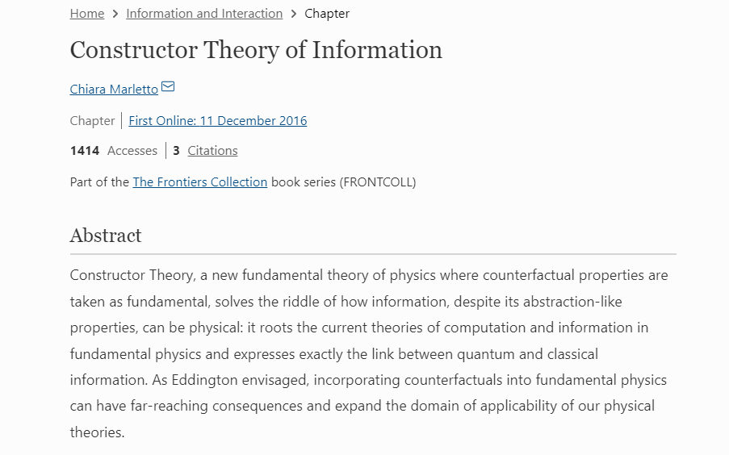
28

Slide 29
Пример постановки задач исследования
(дискретные модели)
29

Slide 30
Notes:
Постановка задачи выполнена для дискретных состояний и времени.
Many researchers agree that information role in human activity is in driving progress and supporting changes of various levels in activity and in performing cognition for organization of activity.
But it is important to note that information cannot change the laws of nature that govern the cause-and-effect relations regulating the inputs and outputs of our physical activity.
It may only help to choose different or to find new cause -and-effect relations applicable.
Therefore, productivity, which is defined by these cause-and-effect relations application, can not be used as reliable measure of progress and high-level change or cognition due to information application.
The literature shows that many problems of various theories shown at the left are related to various aspects of activity and system change due to the use of information and knowledge.
One formal way to represent the relationships between action, knowledge, and information is through the Leontiev-Vygotsky Engeström triangles of activity theory, which can be variated to represent the use of information and knowledge in human action and its changes.
However, it is important to note that the results of activity theory known so far as well as results of other theories shown are not formal enough to allow for predictive mathematical modeling.

Slide 31
Notes:
Many researchers agree that information role in human activity is in driving progress and supporting changes of various levels in activity and in performing cognition for organization of activity.
But it is important to note that information cannot change the laws of nature that govern the cause-and-effect relations regulating the inputs and outputs of our physical activity.
It may only help to choose different or to find new cause -and-effect relations applicable.
Therefore, productivity, which is defined by these cause-and-effect relations application, can not be used as reliable measure of progress and high-level change or cognition due to information application.
The literature shows that many problems of various theories shown at the left are related to various aspects of activity and system change due to the use of information and knowledge.
One formal way to represent the relationships between action, knowledge, and information is through the Leontiev-Vygotsky Engeström triangles of activity theory, which can be variated to represent the use of information and knowledge in human action and its changes.
However, it is important to note that the results of activity theory known so far as well as results of other theories shown are not formal enough to allow for predictive mathematical modeling.

Slide 32
Типовые постановки задач исследования использования информации
Notes:
Many researchers agree that information role in human activity is in driving progress and supporting changes of various levels in activity and in performing cognition for organization of activity.
But it is important to note that information cannot change the laws of nature that govern the cause-and-effect relations regulating the inputs and outputs of our physical activity.
It may only help to choose different or to find new cause -and-effect relations applicable.
Therefore, productivity, which is defined by these cause-and-effect relations application, can not be used as reliable measure of progress and high-level change or cognition due to information application.
The literature shows that many problems of various theories shown at the left are related to various aspects of activity and system change due to the use of information and knowledge.
One formal way to represent the relationships between action, knowledge, and information is through the Leontiev-Vygotsky Engeström triangles of activity theory, which can be variated to represent the use of information and knowledge in human action and its changes.
However, it is important to note that the results of activity theory known so far as well as results of other theories shown are not formal enough to allow for predictive mathematical modeling.

Slide 33
Типовые структуры используемых моделей
и критериев решения задач
исследования использования информации
Notes:
Many researchers agree that information role in human activity is in driving progress and supporting changes of various levels in activity and in performing cognition for organization of activity.
But it is important to note that information cannot change the laws of nature that govern the cause-and-effect relations regulating the inputs and outputs of our physical activity.
It may only help to choose different or to find new cause -and-effect relations applicable.
Therefore, productivity, which is defined by these cause-and-effect relations application, can not be used as reliable measure of progress and high-level change or cognition due to information application.
The literature shows that many problems of various theories shown at the left are related to various aspects of activity and system change due to the use of information and knowledge.
One formal way to represent the relationships between action, knowledge, and information is through the Leontiev-Vygotsky Engeström triangles of activity theory, which can be variated to represent the use of information and knowledge in human action and its changes.
However, it is important to note that the results of activity theory known so far as well as results of other theories shown are not formal enough to allow for predictive mathematical modeling.

Slide 34
Information Quality (IQ), information value (IV), business value of information (BVI)
IQ Principle 1: Information only produces value when it is used in an application.
IQ Principle 2: The quality of an IP is proportional to the value of the application it supports.
IQ Principle 3 The quality of an IP depends on its application. The same information can have different quality when used for different purposes. (H.Tohonen, M. Kauppinen, and T. Manisto)
There is a need for information quality measures that not only evaluate the quality of potential intentional changes in actions resulting from obtained information but also assess the suitability of the changing results to possible changing demands. This can be considered a second-order process metric relative to the potential changes.
Other related measures include:
Intrinsic Value of Information (IVI): a widely used characteristic for estimating the results of information use.
Value of Information (VOI): the expected value of the decision with and without additional information.
Information Gain (IG): the amount of information obtained about a random variable by observing the value of another variable.
Business Value of Information (BVI): the value of information lies in its ability to enable organizations to make better decisions, optimize operations, and create new opportunities for growth and innovation. There are usually five types of BVI: strategic, operational, financial, customer value, and competitive value.
Expected Value of Perfect and Without Perfect Information (EVPI, EVwPI): these measures have become a central part of decision-making regarding the adoption and use of information technology in research fields such as Infonomics.
Notes:
There are many researches directed to estimation of Information application in action.
Some of them summarized at this slide.
Information quality by H.Tohonen, M. Kauppinen, and T. Manisto base its concepts on action triangles mentioned.
Authors formulated main principles of IQ estimation and noted the urgence of higher order concepts applications.
Unfortunately, these concepts are not yet formilized enough.
Other related measures include:
Intrinsic Value of Information (IVI): a widely used characteristic for estimating the results of information use.
Value of Information (VOI): the expected value of the decision with and without additional information.
Information Gain (IG): the amount of information obtained about a random variable by observing the value of another variable.
Business Value of Information (BVI): the value of information lies in its ability to enable organizations to make better decisions, optimize operations, and create new opportunities for growth and innovation. There are usually five types of BVI: strategic, operational, financial, customer value, and competitive value.
Expected Value of Perfect and Without Perfect Information (EVPI, EVwPI): these measures have become a central part of decision-making regarding the adoption and use of information technology in research fields such as Infonomics.
While these measures can be estimated mathematically, the theories behind them not explain mechanisms of information use in needed details for appropriate formalization.

Slide 35
Примеры моделирования использования информации
35

Slide 36
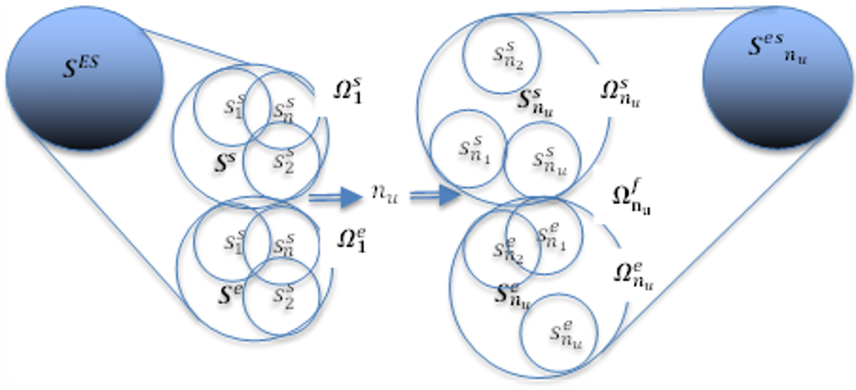
Предлагаемое решение сложившегося несоответствия: формальное моделирование использования информации.
Возможные комплексные состояния при функционировании систем с использованием информации
36
1. Комплексные состояния системы при использовании информации
2. Возможные изменения комплексных состояний за счет использования информации
Notes:
In order to overcome the problem discussed a few new concepts and constructs developed.
Let us discuss some of them.
First concept is Complex states of the system with regard of information use. Such complex states include information substates – i.e., substates, which can be obtained in the course of information processing by the means of information actions.
Such states intended to model cause-and-effect relations between information obtained and states of actions which can be further realized. That is – reflected in nature . Information substates may describe future actions, possible plans of actions, prescriptive information of various kind. This information is actually reflected back to reality when human action performed according it.
Next construct is transitions between complex states, because of information and material actions performed. Such transition intended to model purposeful changes of complex states, possible cause-and-effects relationships realized.

Slide 37

Изменения возможных состояний при использовании информации
37
Notes:
Для оценивания показателей качества использования ИТ исследователь должен сгенерировать все возможные последовательности возможных изменений среды и затем, зависящих от них изменений действий систем (реакции действий на изменение среды). Такие последовательности строятся с использованием циклограмм возможных изменений.
Результат моделирования -- последовательности C возможных изменений благодаря информационным действиям, выполняемым разными способами и связанными с ними причинно-следственными отношениями действиями по получению материальных эффектов. Способ действия связан причинно-следственными связями с множествами его характеристик (состояниями), которые определяют возможные пути деятельности во время их реализации.
Каждая последовательность может быть оценена по формуле:

Slide 38
Сравнение последовательностей комплексных состояний, полученных с использованием модернизированной ИТ (синим) И традиционной ИТ (красным)
Notes:
Second example.
In this example, modernization leads to expanding possibilities of the system functioning (which is shown by blue complex states).
Next, like in example, considered before, better choice of system functioning made (BLUE), depending changing conditions.
Set of possibilities as a result of modernization has higher Variety. Variety expanded.
But, now more choices possible in changed conditions.
Complex states after modernization and choice made are different from previous (RED one, without modernization), and can better suited to the changed environment than red one, without modernization.
Thus, “Blue” scenario allows to perceive better fitness of the effects of system functioning to the (changing) goal comparatively to (RED) scenario.
And this is because there were less possibilities to choose from in red scenario.
Thus, such scenarios can be measured with entropy, from one hand, and with measure of correspondence of results to the changing conditions as well as by differences in such measures.
This measure can be, for example, probability of right correspondence.

Slide 39
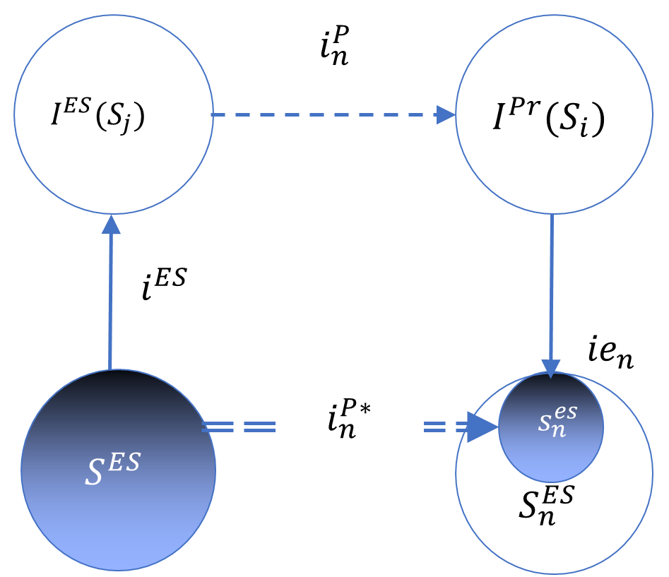
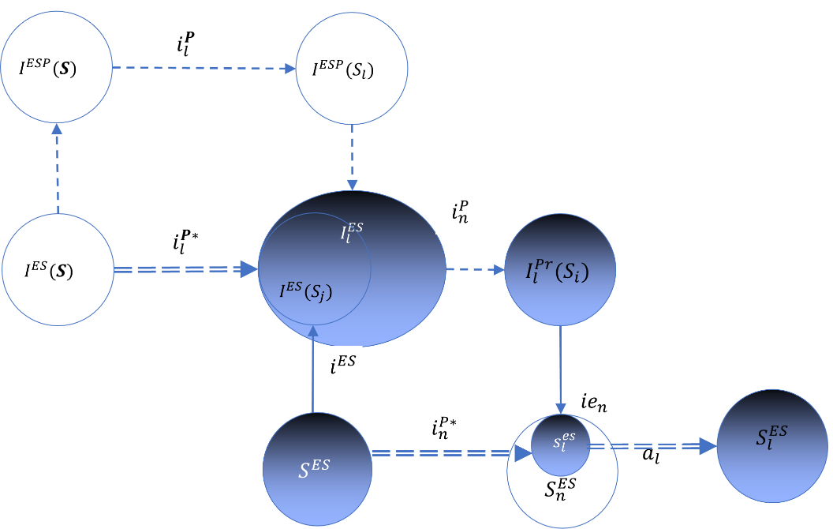
39
Схемы использования информации при функционировании систем.
Notes:
Next construct suggested, is semi-commutative schemas of information application patterns, which are, in essence, meta–models of information use.
Such schemas are intended to model various patterns of information use to explain cause-and-effects relationship changes, as well as complex structures of information use formation.
Next, they can be linked together (bottom) to the kind of meta–model of information use.
Finally, they can be parsed to represent chains of information application.

Slide 40
Схемы использования информации при функционировании систем.
Notes:
To represent the essence of information application trajectories in complex 3-dimensional space of special KIND were considered.
Various complex aspects of activity are considered as axes in this space, and each trajectory represents a particular case of these aspects' changes due to information application.
Let us consider the axes of this space. The first axis were already described using meta-models of information application patterns. Points by such axis are formed as possible sequences of information application.
These sequences, in turn, are formed by reflections and applications of information (that is reflection back into nature made by humans activity). Therefore, the possible sequences of reflections will be designated as the R axis (Reflections).

Slide 41
Схемы использования информации при функционировании систем
Notes:
Next construct, models of possible variances or varieties of sequences of the system and its activity structures and of their possible changes due to information application.
It obtained through parsing of models of information use with use of system and activity models.
Graph theoretic results of various kinds were used for building such models.
Let us designate such possible varieties of sequences as V axis (that is, from Varieties, Variances)

Slide 42
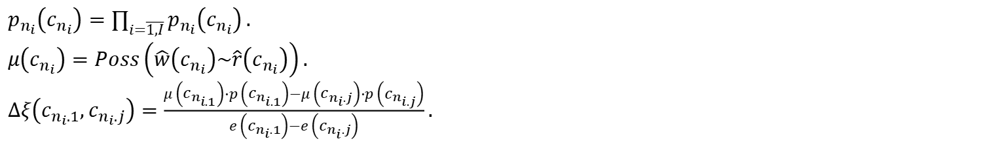
Complexity Science
Complex Responsive Processes
Event Calculus
Temporal Action Logics
Decision Field Theory
General Intelligence
Dynamic Capability
System potential theory
Subjective Expected Utility
CSCW Theory
Grounded theory
$p_{n_{i}}\left(c_{n_{i}}\right)=\prod_{i=\overline{1,I}}{p_{n_{i}}\left(c_{n_{i}}\right)}.$
$μ\left(c_{n_{i}}\right)=Poss\left(\hat{w}\left(c_{n_{i}}\right)\sim \hat{r}\left(c_{n_{i}}\right)\right).$
$Δξ\left(c_{n_{i}.1},c_{n_{i}.j}\right)=\frac{μ\left(c_{n_{i.1}}\right)⋅p\left(c_{n_{i.1}}\right)−μ\left(c_{n_{i}.j}\right)⋅p\left(c_{n_{i.j}}\right)}{e\left(c_{n_{i}.1}\right)−e\left(c_{n_{i}.j}\right)}.$
Notes:
Next construct,
The resulting possible future outcomes of chains of changes are represented as a kind of labeled tree.
It generated by the computation of predicted outcomes for each probable case of information use in variety of cases.
Such generation is intended to build labeled with entropy and capabilities measures tree-like complex graph.
This model can be described as special kind of lattices which reflects entropy and capabilities measures changes sequences in tree branches.
Measure computed depending on the information obtained as well as depending information and other actions performed. Information actions and information obtained due to them are the reason for the branching.
Such models can be obtained by using theories listed at left side.
Let us designate such predicted possible future outcomes as P axis (potential, possibilities or predictions).

Slide 43
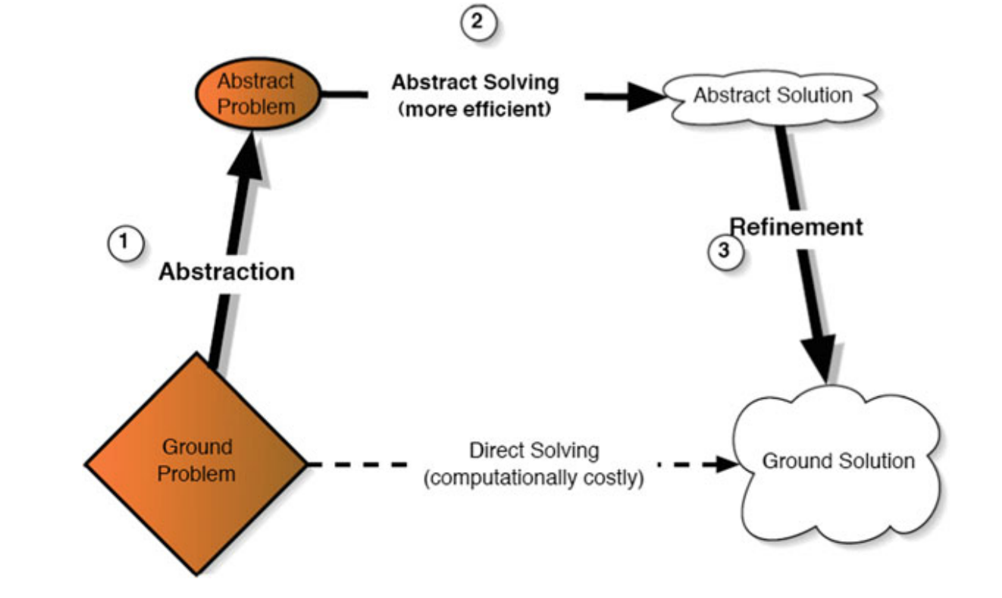
Figure 2. Abstraction process for problem solving
(Abstraction in Artificial Intelligence and Complex Systems: L.Saitta&J.Zucker)
Иллюстрация использования информации на основе траектории в комплексном пространстве отражений, возможностей, разнообразия
Notes:
As a result, the application of information can be represented in 3 dimensions as a trajectory in 3D coordinates introduced.
The movement along this trajectory can be explained as an activity change problem solving using the information of various kinds and various hierarchies in reflections.
Figure 1 provides an example of solving of a single change of activity problem.
This process has many similarities with the schema of abstraction use by Saitta and Zucker shown on the right.

Slide 44
Varieties of possible information application
Notes:
Hierarchical information application for problem-solving is illustrated at the left.
It is shown that higher order research contours may be used and described in axis specified.
Simple, that is, non hierarchical sequential information application for activity change in course of system functioning is shown at the right side of the slide schema.

Slide 45
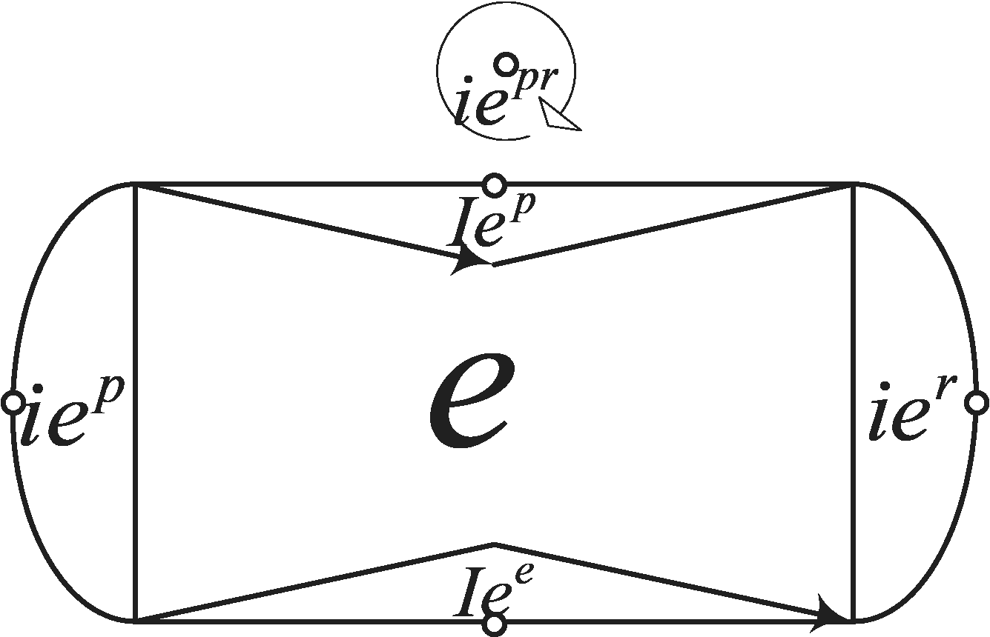
Концептуальная модель действия по получению материальных эффектов
Действия по получению материальных эффектов представлены на схеме прямоугольниками с присоединенными к ним частями, описывающими необходимые действия по процессированию информации:
iep− действие процессирования прескриптивной информации (Iep) которое может быть реализовано до начала получения материальных эффектов. Этот вид процессирования информации показан как овал в левой части схемы. Результаты такого процессирования - прескриптивная информация (полученная, обработанная). Она потребляется при процессировании информации во время получения материальных эффектов. Это потребление показано, как треугольник, направленный в сторону действия по обмену веществом и энергией.
ier− действие по мониторингу полученных материальных эффектов и представлению информации (Iee) может быть выполнено после получения материальных эффектов. Этот вид процессирования показан, как часть схемы в виде овала справа.
e− действие по получению материальных эффектов, выполняется между процессированием информации в том случае, если необходимо альтернирование.
ie^{pr} − действие по процессированию предиктивной информации (Ie^{pr} ) о получаемых эффектах действия может реализовываться асинхронно и в любой момент времени, причем как тогда, когда действие по получению материальных эффектов планируется, так и если не планируется. Процессирование информации такого вида показано, как стрелка в виде окружности над действием по получением материальных эффектов. Такое процессирование может быть реализовано с задействованием всех видов информации, рассмотренных ранее, и, возможно, дополнительных видов информации. Если действие новое, то для его успешной реализации необходимо получить информацию о тех аспектах реализации действия, без знания которых действие нецелесообразно. Если такая информация уже известна и получена ранее, то (новое) действие по получению материальных эффектов может быть начато. Если при этом такое действие не может быть изменено при реализации, то какая-то дополнительная информация о ходе действия может не требоваться. Если же действие по получению материальных эффектов может быть изменено после его начала, то обработка информации о действии по получению материальных эффектов может быть все еще необходима и при его выполнении (для возможного альтернирования).
Notes:
Описаны схемы действий, цель которых - получение материальных эффектов.
Они представлены на схеме прямоугольниками с присоединенными к ним частями, описывающими необходимые действия по процессированию информации:
Ie -
действие процессирования прескриптивной информации (Iep), которое может быть реализовано до начала получения материальных эффектов. Этот вид процессирования информации показан как овал в левой части схемы. Результаты такого процессирования - прескриптивная информация (полученная, обработанная). Она потребляется при процессировании информации во время получения материальных эффектов. Это потребление показано, как треугольник, направленный в сторону действия по обмену веществом и энергией.
ier− действие по мониторингу полученных материальных эффектов и представлению информации (Iee) может быть выполнено после получения материальных эффектов. Этот вид процессирования показан, как часть схемы в виде овала справа.
Информация Iee формируется во время действия по получению материальных эффектов, что показано в виде треугольника с направлением его ребра от действия по получению материальных эффектов.
e− действие по получению материальных эффектов, выполняется между iep и
ier; Процессирование информации для выполнения действия по получению матери-
альных эффектов [?] требуется в случае, если действие новое (в том смысле, что оно
отличается от выполненных ранее, до его начала, действий), а также если действие
должно или может быть изменено после его начала.
iepr− действие по процессированию предиктивной информации (Iepr) о получа-
емых эффектах действия может реализовываться асинхронно и в любой момент
времени, причем как тогда, когда действие по получению материальных эффектов
планируется, так и если не планируется. Процессирование информации такого вида
показано, как стрелка в виде окружности над действием по получением материаль-
ных эффектов. Такое процессирование может быть реализовано с задействованием
всех видов информации, рассмотренных ранее, и, возможно, дополнительных видов
информации.
Если действие новое, то для его успешной реализации необходимо получить ин-
формацию о тех аспектах реализации действия, без знания которых действие неце-
лесообразно. Если такая информация уже известна и получена ранее, то (новое)
действие по получению материальных эффектов может быть начато. Если при этом
такое действие не может быть изменено при реализации, то какая-то дополнительная
информация о ходе действия может не требоваться. Если же действие по получению
материальных эффектов может быть изменено после его начала, то обработка ин-
формации о действии по получению материальных эффектов может быть все еще
необходима и при его выполнении (для возможного альтернирования).

Slide 46
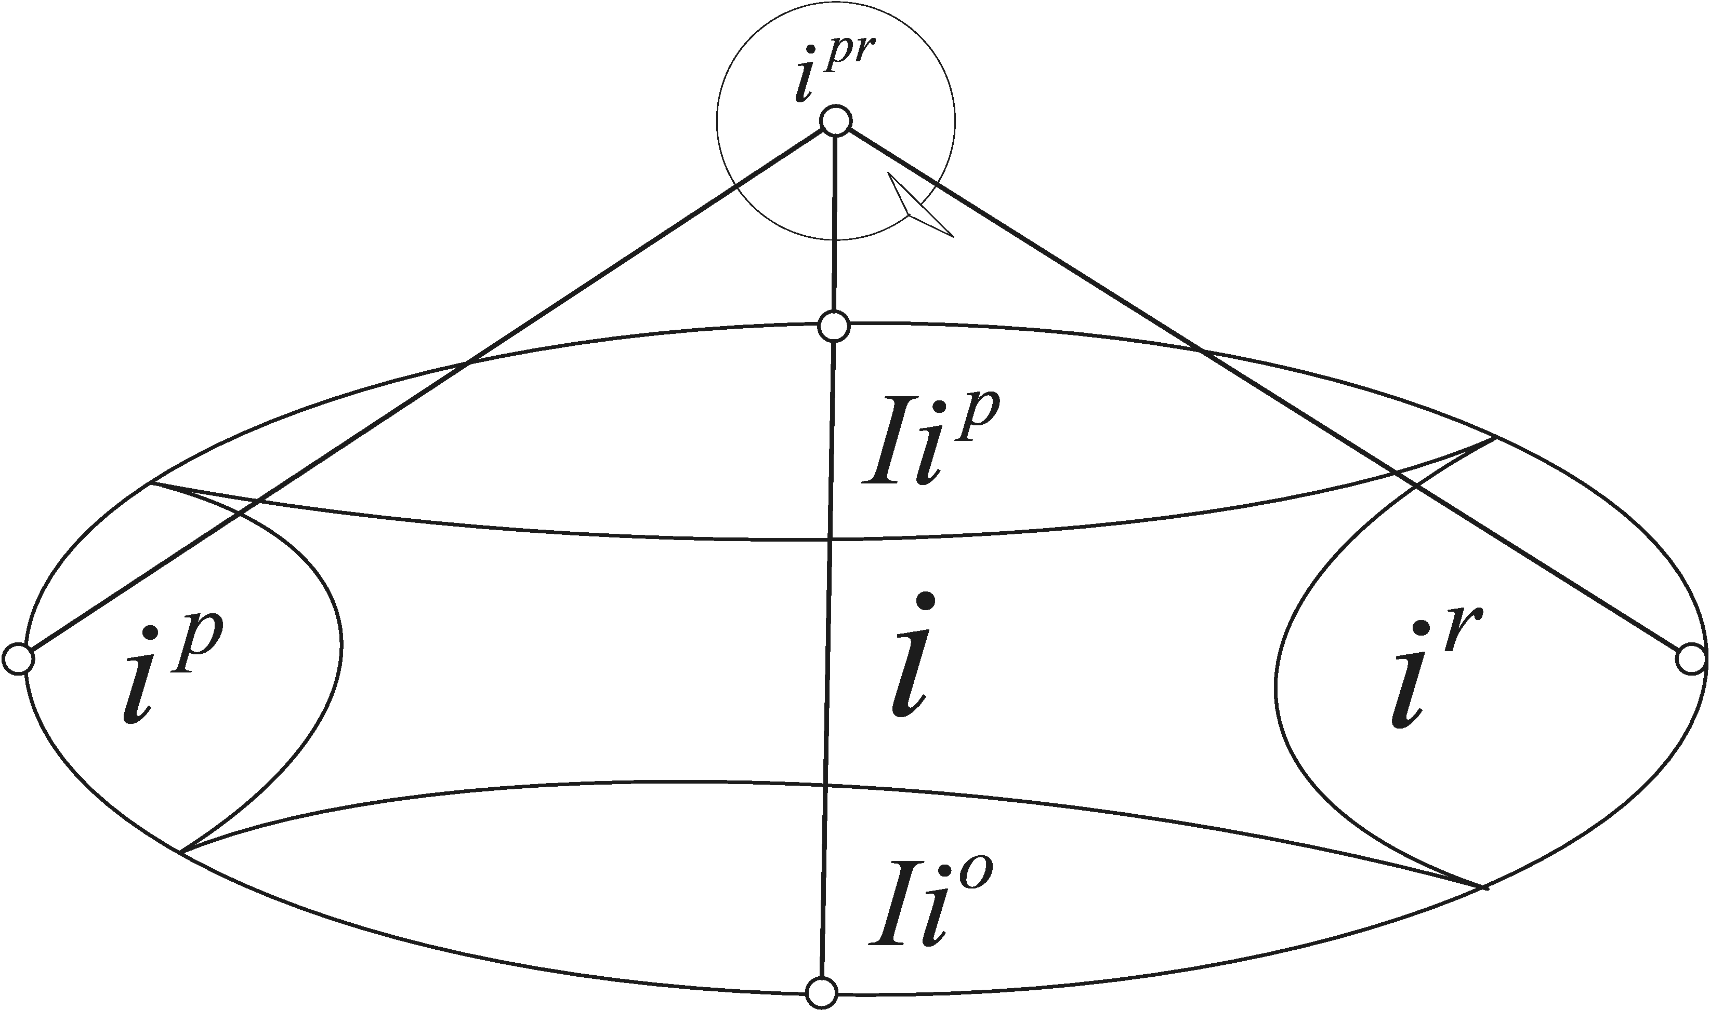
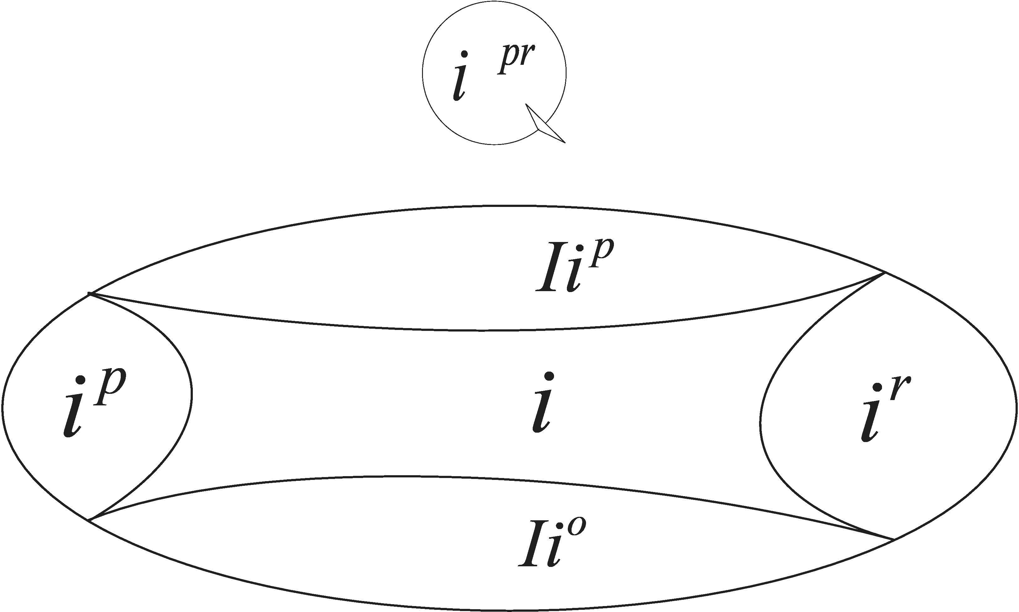
Концептуальная модель информационного действия.
a)
b)
Информационное действие определяется, как действие, цель которого -- не получение материальных эффектов, а получение информации, требуемой для выполнения действия по получению материальных эффектов, подобно тому, как показано на рисунке. Информационное действие (ИД) состоит из частей, которые предназначены для процессирования информации того или иного вида и которые реализуют процессирование того или иного вида с использованием тех или иных объектов ИД (например, программ, компьютеров). ИД показано, как овал на Рисунке
i− моделируемое ИД. Для такого ИД, как и в случае с действием по получению материальных эффектов, используются дескриптивная и прескриптивная информация и соответствующие виды процессирования информации:
i^{p}− процессирование прескриптивной информации; i^{r}− процессирование дескриптивной информации (мониторинг и отчетность по входам и выходам).
Аналогично случаю действия по получению материальных эффектов, процессирование информации более высокого уровня показано, как круговая стрелка. Такая стрелка соответствует процессированию предиктивной информации. i^{pr} − процессирование предиктивной информации (для получения информации Ie^{pr}предиктивного вида). Это процессирование может быть реализовано в любой момент времени одновременно или нет с информационным действием. Показано круговой стрелкой над информационным действием.
Такое процессирование может использовать все виды информации, рассмотренные ранее. Результаты такого процессирования могут использоваться любым из рассмотренных информационных действий.
Исследователь может комбинировать информационные действия и действия по получению материальных эффектов в последовательности с использованием концепций портов и синхронизации действий в изменяющихся условиях среды. Порт - это элемент схемы действий, с которым ассоциированы обмен информацией или веществами, энергиями. Такой обмен реализуется между объектами действия внутри и извне порта, причем объекты извне порта соединяются через соответствующий порт других действий.
Notes:
Информационное действие определяется, как действие, цель которого ~-- не получение материальных эффектов, а получение информации, требуемой для выполнения действия по получению материальных эффектов, подобно тому, как показано на Рис. \ref{fig:Fig_Info1}. Информационное действие (ИД) состоит из частей, которые предназначены для процессирования информации того или иного вида и которые реализуют процессирование того или иного вида с использованием тех или иных объектов ИД (например, программ, компьютеров). ИД показано, как овал на Рис. \ref{fig:Fig_Info1}. $i- $ моделируемое ИД. Для такого ИД, как и в случае с действием по получению материальных эффектов, используются дескриптивная и прескриптивная информация и соответствующие виды процессирования информации:$i^p- $ процессирование прескриптивной информации;$i^r- $ процессирование дескриптивной информации (мониторинг и отчетность по входам и выходам). $Ii^p-$ прескриптивная информация для процессирования информация (например, алгоритмы, коды программ).$Ii^o-$ дескриптивная информация для процессирования информации (например, желаемый и действительный ввод, вывод, текущее состояние вычислений)Аналогично случаю действия по получению материальных эффектов, процессирование информации более высокого уровня показано, как круговая стрелка. Такая стрелка соответствует процессированию предиктивной информации. $i^{pr}-$ процессирование предиктивной информации (для получения информации $Ie^{pr}$ предиктивного вида). Это процессирование может быть реализовано в любой момент времени одновременно или нет с информационным действием. Показано круговой стрелкой над информационным действием $i$. Такое процессирование может использовать все виды информации, рассмотренные ранее. Результаты такого процессирования могут использоваться любым из рассмотренных информационных действий.

Slide 47
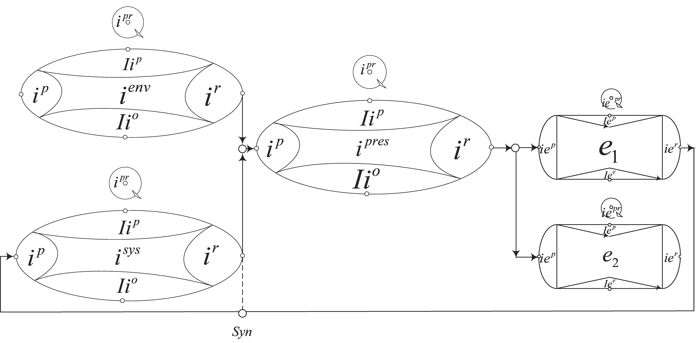
Пример схемы использования информации при функционировании системы
47
Пример схемы, сконструированной из элементарной для того, чтобы схематизировать одно из возможных применений информации для реализации функционирования системы (деятельности в системе) показан на Рис.
Первые два действия - информационное действие мониторинга событий в среде и информационное действие мониторинга событий в системе.
Эти два информационных действия дают результаты, которые могут быть переданы последующему информационному действию, систематически, с синхронизацией во времени с использованием элемента Syn диаграммы (например, с использованием циклограммы и поддерживающих такую модель вычислительных устройств).
Результаты передаются информационному действию генерации предписаний по реализации действий. Это информационное действие генерирует прескриптивную информацию для действия по получению материальных эффектов, которое может быть сложным (например, может быть сетью технологических операций).
Notes:
Пример схемы, сконструированной из элементарной для того, чтобы схематизировать одно из возможных применений информации для реализации функционирования системы (деятельности в системе) показан на Рис.
Первые два действия - информационное действие мониторинга событий в среде и информационное действие мониторинга событий в системе.
Эти два информационных действия дают результаты, которые могут быть переданы последующему информационному действию, систематически, с синхронизацией во времени с использованием элемента Syn диаграммы (например, с использованием циклограммы и поддерживающих такую модель вычислительных устройств).
Результаты передаются информационному действию генерации предписаний по реализации действий. Это информационное действие генерирует прескриптивную информацию для действия по получению материальных эффектов, e, которое может быть сложным (например, может быть сетью технологических операций).

Slide 48
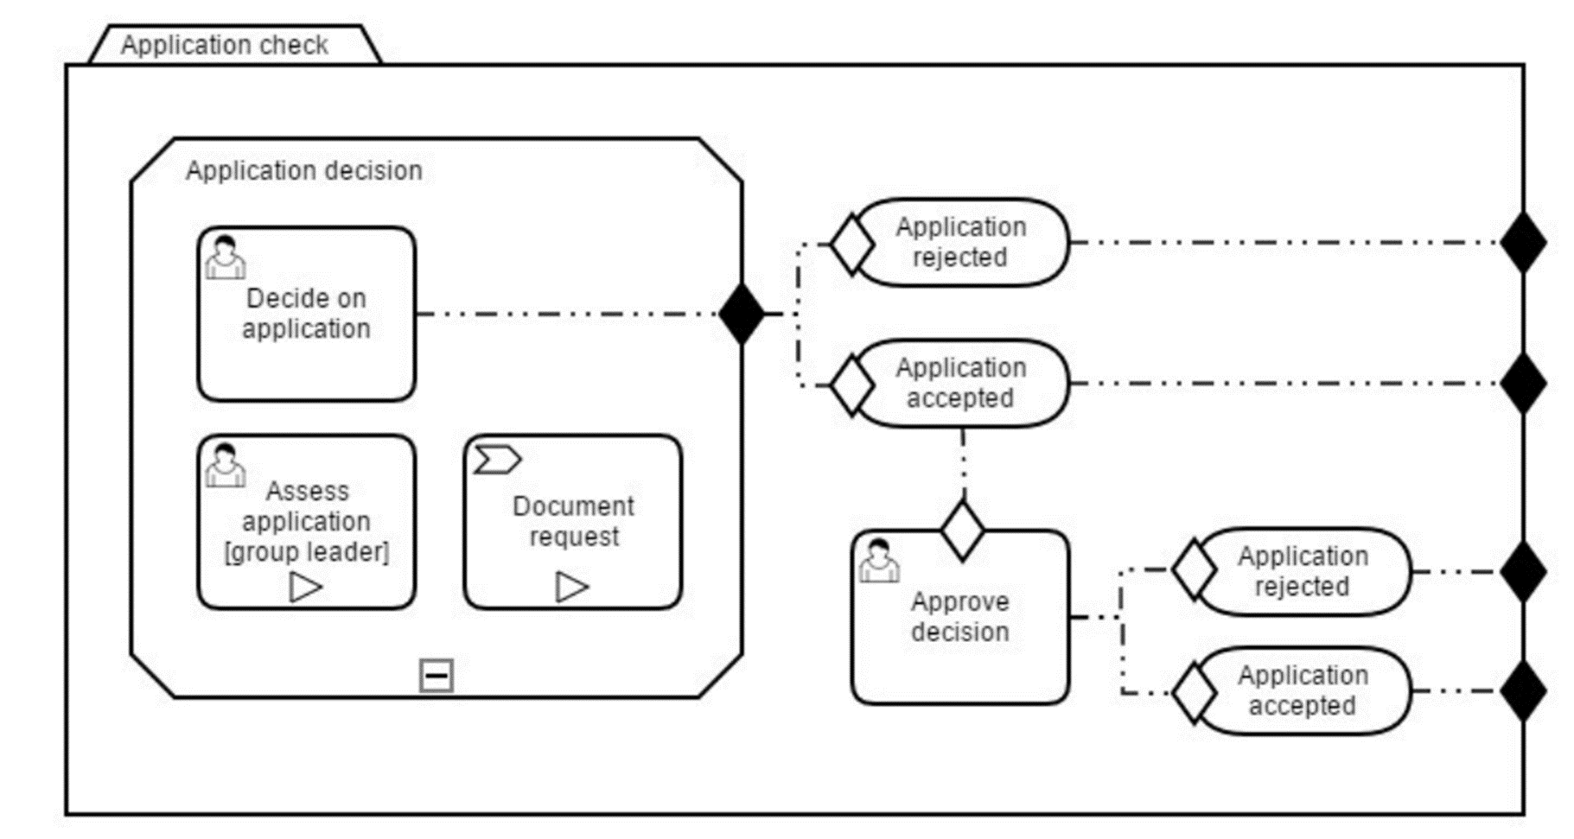
48
PERT, CPM
a2
00.00.03; a2; u1
00.00.03;a3;u1
Log-1
a1
00.00.03; a2; inf1;u1
a3
Log-2
00.00.02; inf1; (a1->a2,a3,5);is1
CMMN
BPPMN
a2
a1
And
a3

Slide 49
Области исследований, в которых получены основные результаты
49

Slide 50
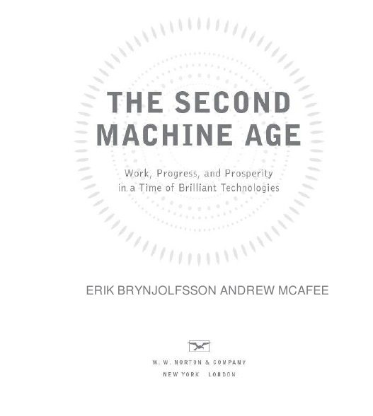


Notes:
Literature research conducted shows problems related to various aspects of system behavior change in volatile environments and IT use to organize reactions on changes in such environments are continue to thrive in new forms, such as new problems shown at this slide.

Slide 51



Notes:
Literature research conducted shows problems related to various aspects of system behavior change in volatile environments and IT use to organize reactions on changes in such environments are continue to thrive in new forms, such as new problems shown at this slide.

Slide 52



Notes:
Literature research conducted shows problems related to various aspects of system behavior change in volatile environments and IT use to organize reactions on changes in such environments are continue to thrive in new forms, such as new problems shown at this slide.

Slide 53





Notes:
Literature research conducted shows problems related to various aspects of system behavior change in volatile environments and IT use to organize reactions on changes in such environments are continue to thrive in new forms, such as new problems shown at this slide.

Slide 54



Notes:
Literature research conducted shows problems related to various aspects of system behavior change in volatile environments and IT use to organize reactions on changes in such environments are continue to thrive in new forms, such as new problems shown at this slide.

Slide 55






Notes:
Literature research conducted shows problems related to various aspects of system behavior change in volatile environments and IT use to organize reactions on changes in such environments are continue to thrive in new forms, such as new problems shown at this slide.

Slide 56


Notes:
Literature research conducted shows problems related to various aspects of system behavior change in volatile environments and IT use to organize reactions on changes in such environments are continue to thrive in new forms, such as new problems shown at this slide.

Slide 57



Notes:
Literature research conducted shows problems related to various aspects of system behavior change in volatile environments and IT use to organize reactions on changes in such environments are continue to thrive in new forms, such as new problems shown at this slide.

Slide 58
Нам не дано предугадать,
судьбы крутые повороты
её падения и взлёты
Нам не дано предугадать.
Нам не дано себя понять,
какими будем через годы,
как не познать каприз природы...
Нам не дано себя понять.
Нам не дано, увы, узнать,
чем наше слово обернётся,
когда последний день прервётся...
Нам не дано, увы, узнать.
Нам не дано вернуть назад
весны прелестное дыханье
и детских лет воспоминанье
нам не дано вернуть назад.
Коль не дано, так будем ждать,
и не грешить, как это было,
чтоб сердце от обид не ныло...
Коль не дано, так будем ждать.
А так ведь хочется узнать... Мартемьянов
Нам не дано предугадать,
Как наше слово отзовётся:
Посеять в душах благодать –
Увы, не всякий раз даётся.
Но мы обязаны мечтать
О дивном времени, о веке,
Когда цветком прекрасным стать
Сумеет личность человека.
И мы обязаны творить,
Презрев все тяготы мирские,
Чтоб истин светлых заложить
Росточки в души молодые.
Чтоб верный путь им указать,
Помочь в толпе не раствориться:
Нам не дано предугадать,
Но мы обязаны стремится
Дарить тепло и свет в ночи,
Вести к вершинам духа, слова.
Твори, душа, и не молчи,
Ведь не дано пути другого!
Светлана Нестерова
Notes:
Literature research conducted shows problems related to various aspects of system behavior change in volatile environments and IT use to organize reactions on changes in such environments are continue to thrive in new forms, such as new problems shown at this slide.

